Slide 1
THE(Today Highlight English)
화면설계서
슈퍼 개발자
김도우
이재훈
김승범
김창영
양원석

Slide 2
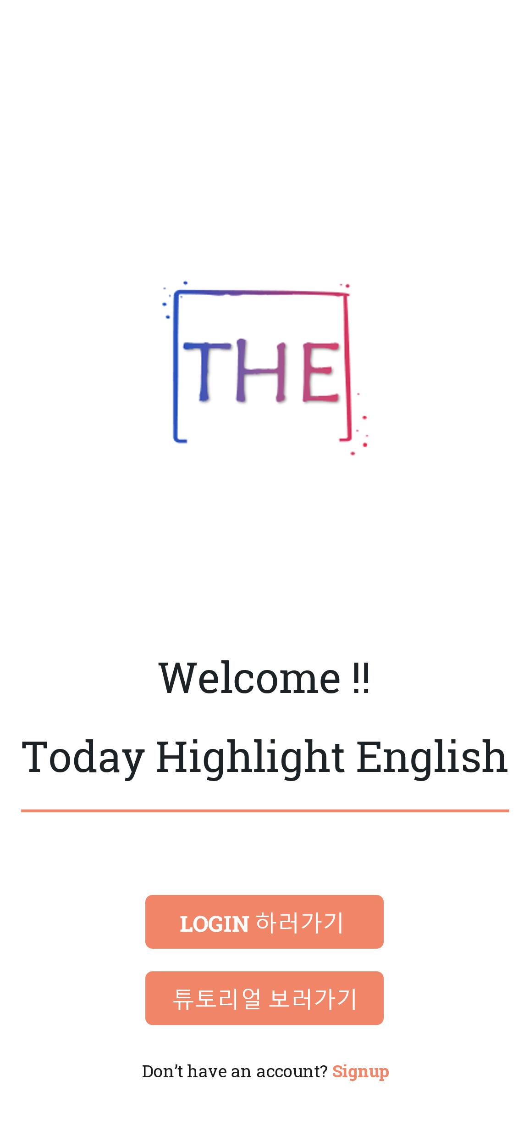
시작화면
메인
사용자
LOGIN_000
1
클릭 : LOGIN_002로 이동
2
클릭 : LOGIN_001로 이동
1
2

Slide 3

튜토리얼 영상
메인 > 튜토리얼
사용자
LOGIN_001

Slide 4
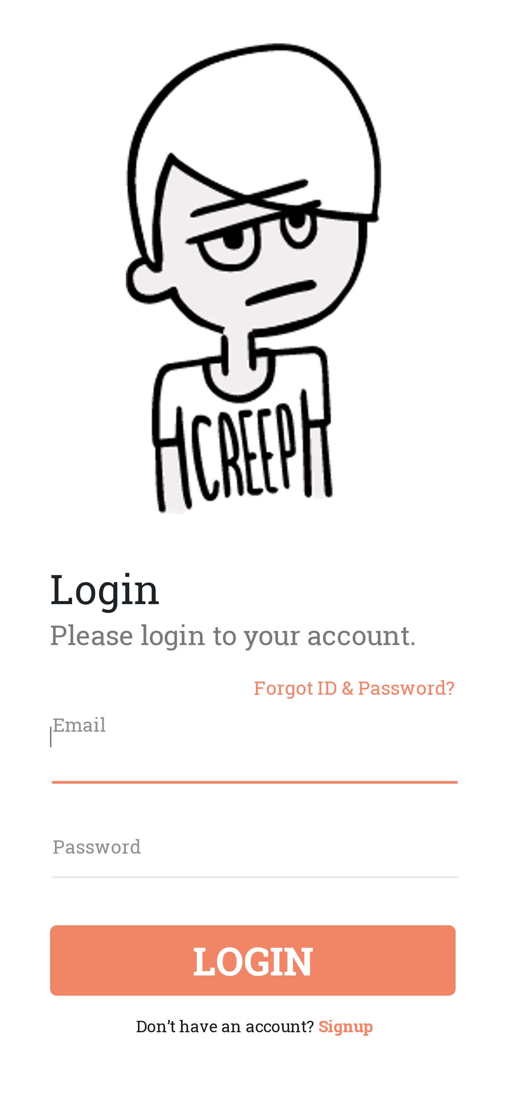
로그인
메인 > 로그인
사용자
LOGIN_002
1A
로그인이 유효하지 않을 경우
LOGIN_003으로 이동
1B
로그인이 유효할 경우
LOGIN_004으로 이동
2
클릭 : MEM_FND_000으로 이동
3
클릭 : MEM_REG_000으로 이동
2
1
3

Slide 5
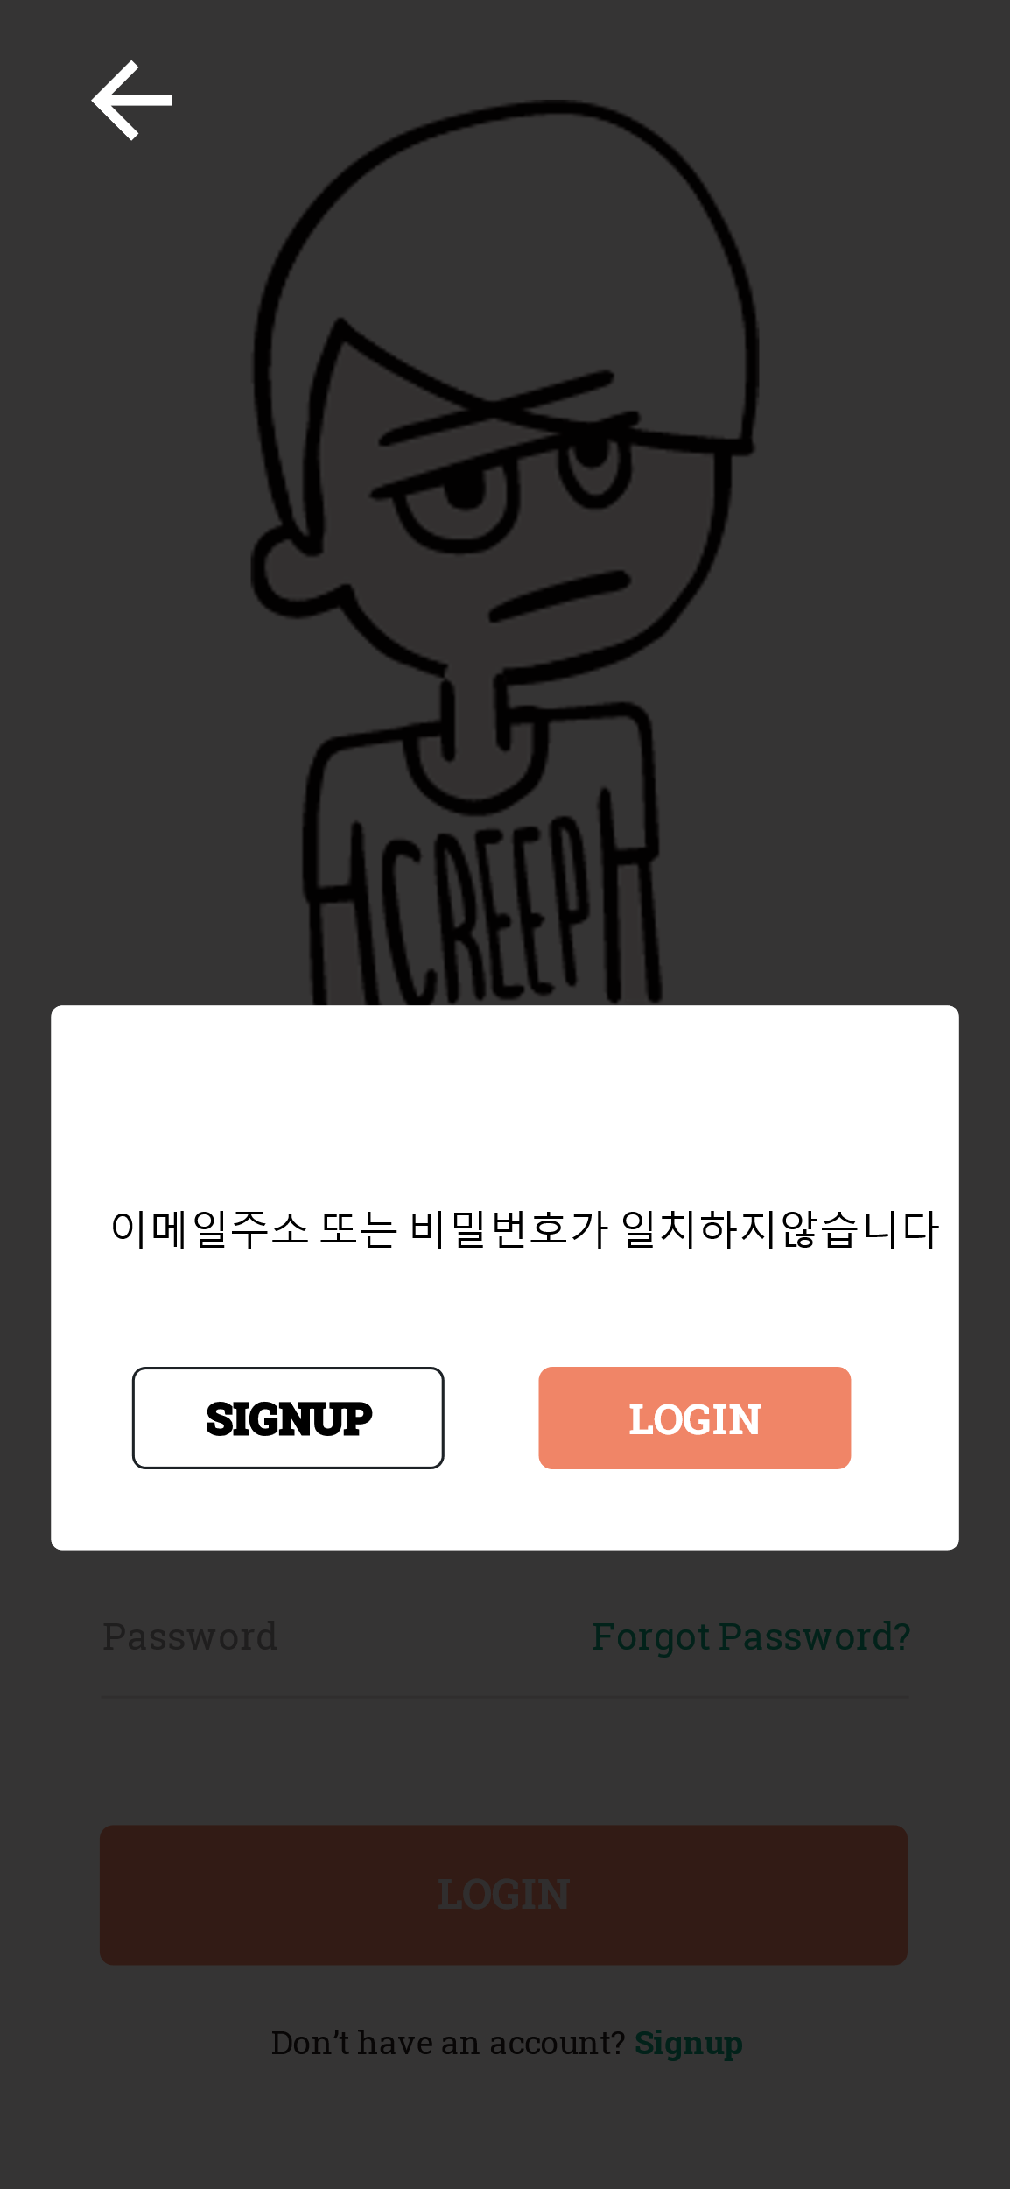
로그인 오류
메인 > 로그인
사용자
LOGIN_003
1
클릭 : MEM_REG_000로 이동
2
클릭 : LOGIN_002로 이동
1
2

Slide 6
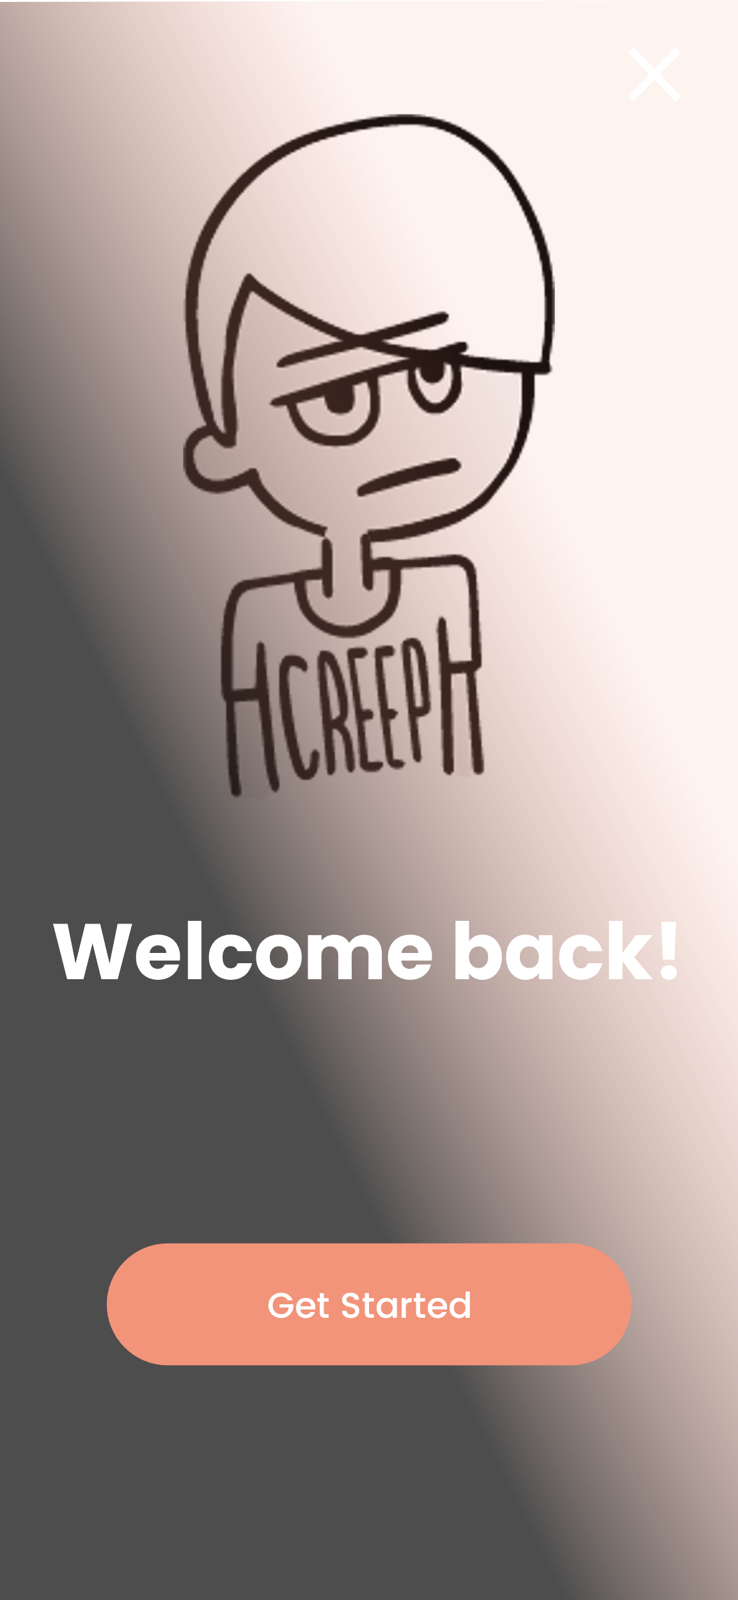
시작 대기 화면
메인
사용자
LOGIN_004
1
NEWS_STUDY_000로 이동
1

Slide 7
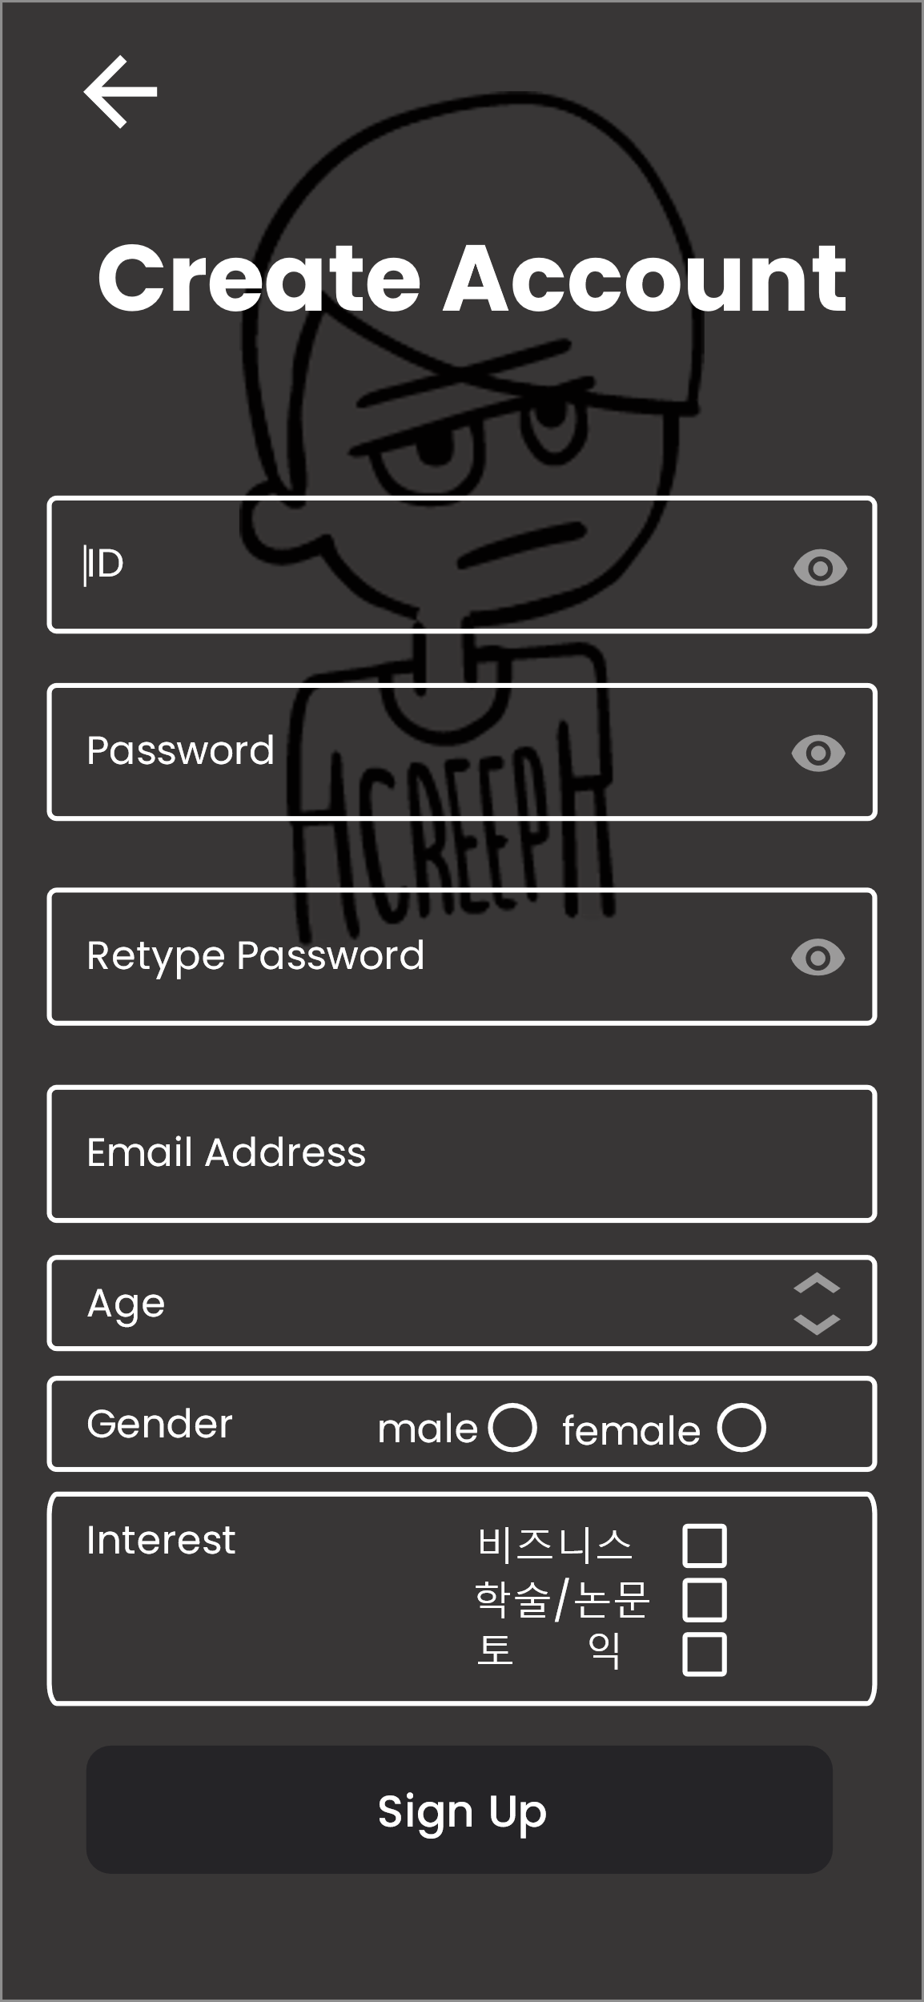
회원가입
메인 > 로그인 > 회원가입
사용자
MEM_REG_000
2
1A
값이 유효하지 않을 경우 MEM_REG_001처럼
테두리가 빨강으로 변경
1B
값이 유효할 경우
MEM_REG_002처럼
초록색 테두리로 변경
2
클릭 : LOGIN_002로 이동
3A
클릭 : 유효하지 않은 항목이 있으면
MEM_REG_001과 같이 표시
3B
클릭 : 항목에 문제가 없으면
계정 생성 및 LOGIN_002로 이동
1
3

Slide 8
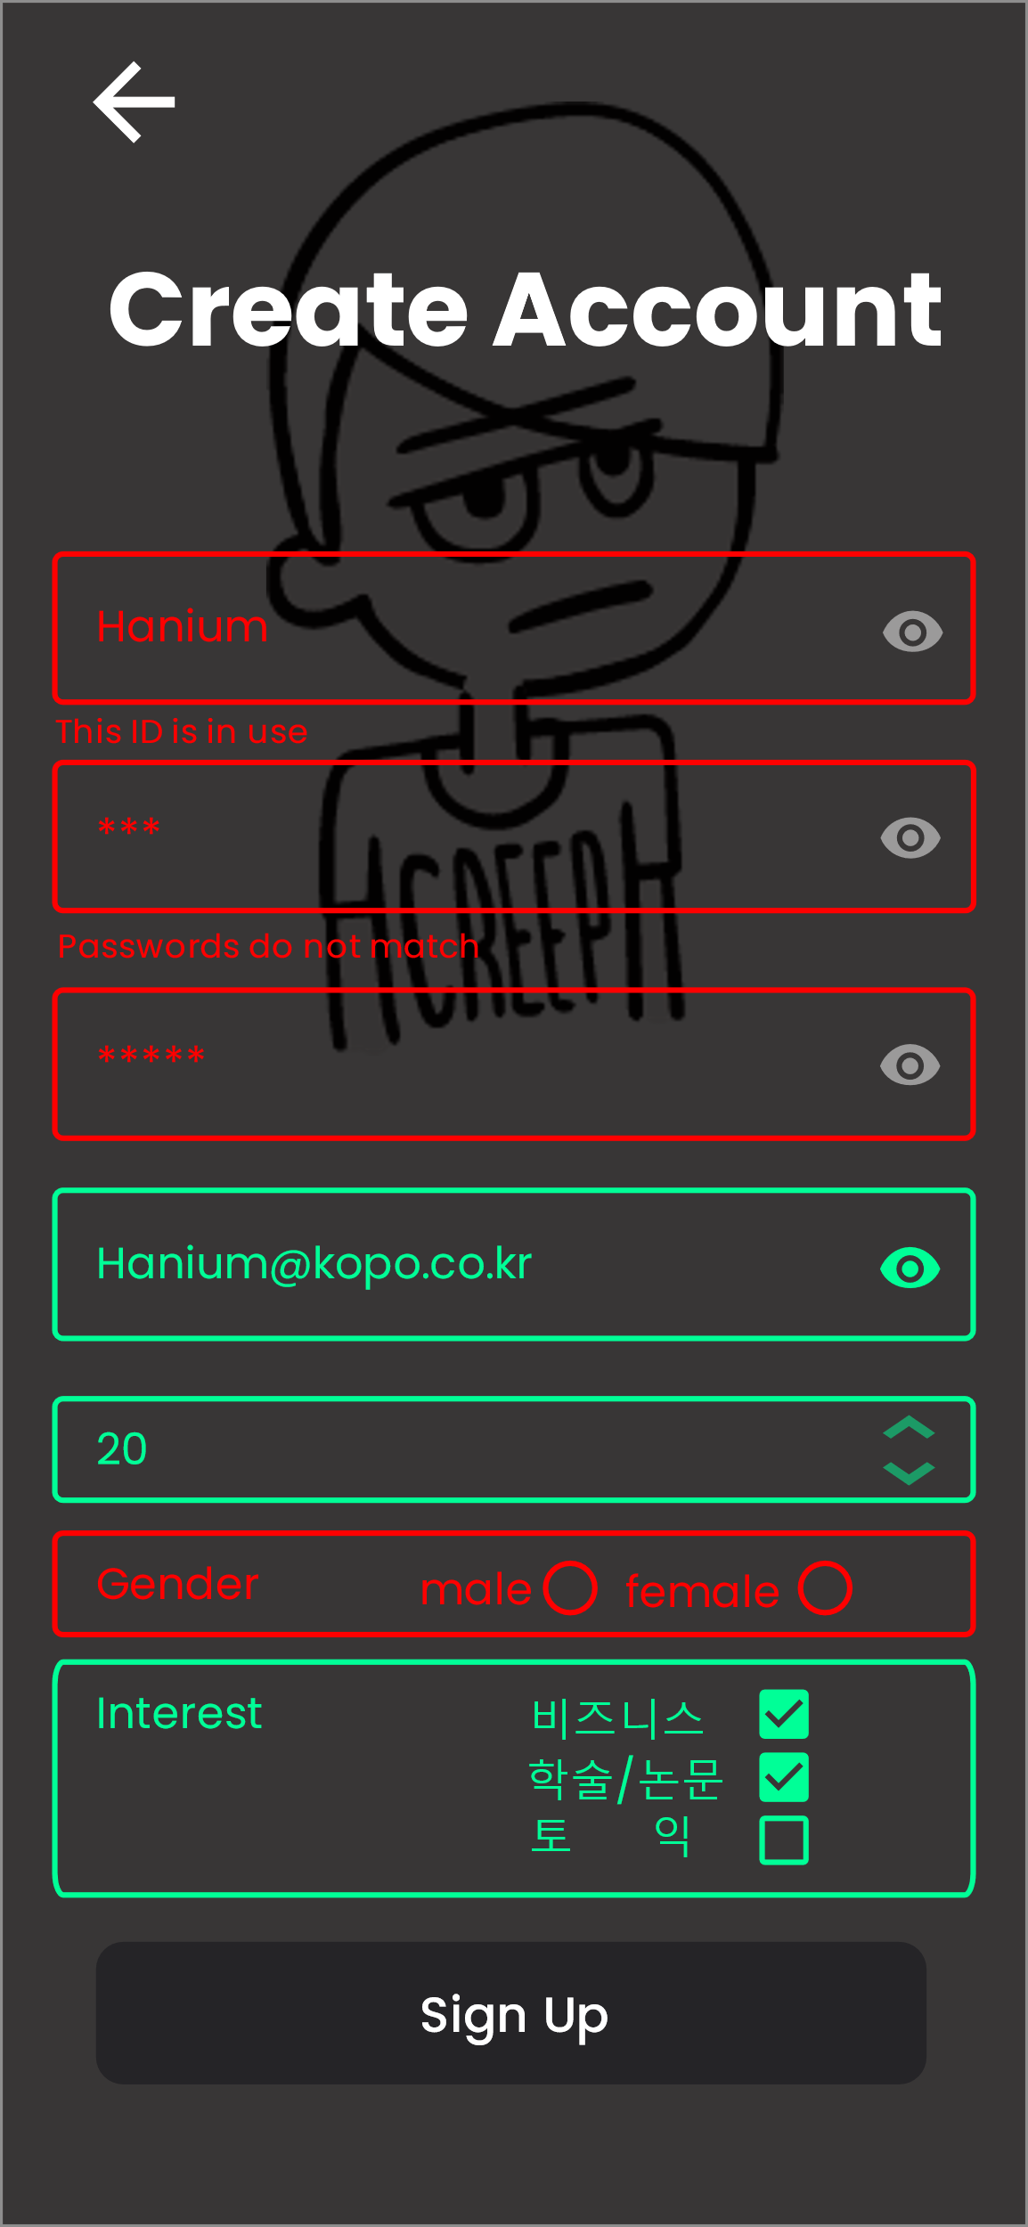
회원가입 완료
메인 > 로그인 > 회원가입
사용자
MEM_REG_001

Slide 9
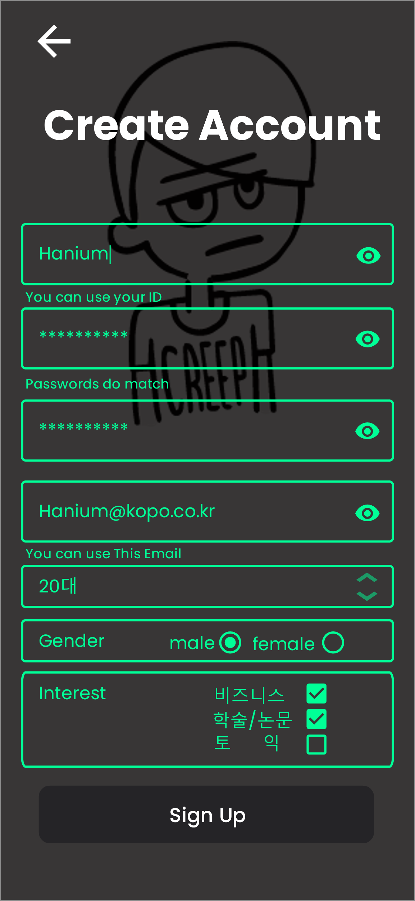
회원가입 완료
메인 > 로그인 > 회원가입
사용자
MEM_REG_002

Slide 10
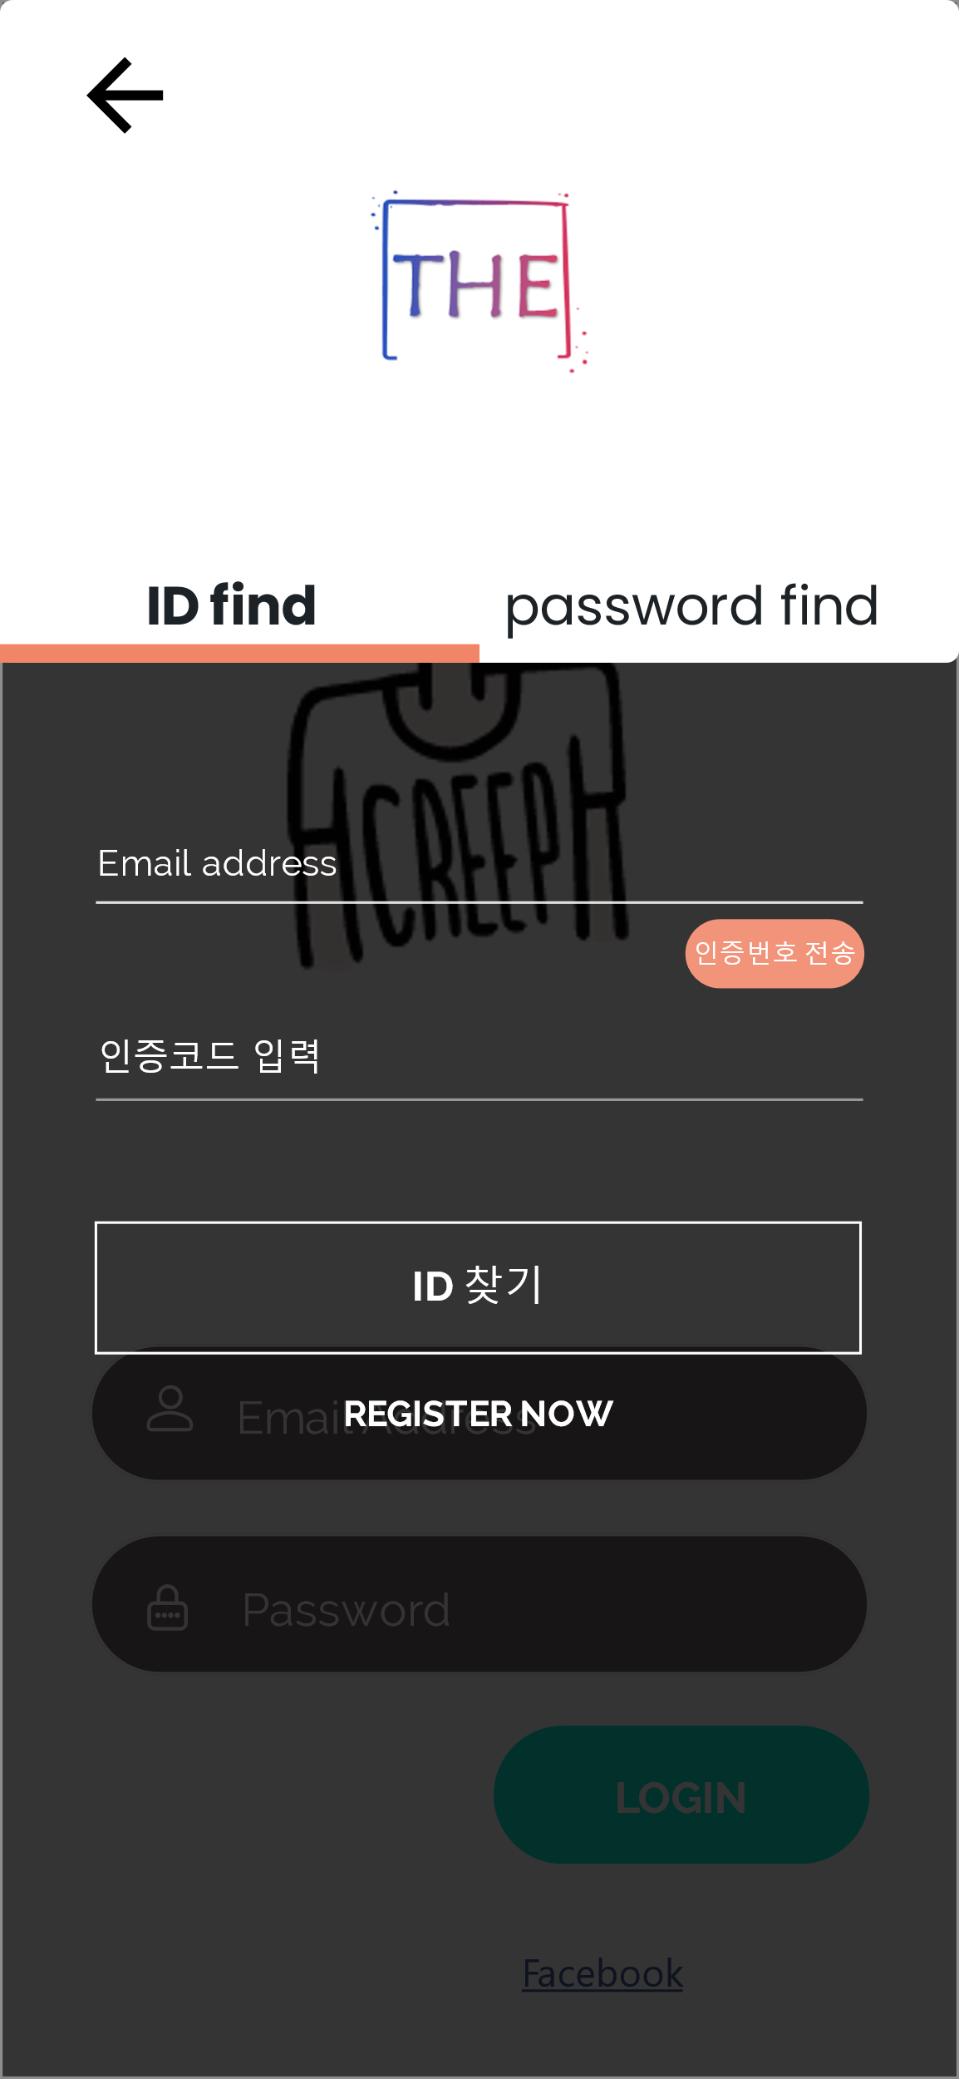
ID찾기
메인 > 로그인 > 아이디 / 비밀번호 찾기
사용자
MEM_FND_000
1
클릭 : 메일로 인증코드 발송
2A
메일로 보낸 인증코드와 일치 시
MEM_FND_002로 이동
2B
메일로 보낸 인증코드와 불일치 시
MEM_FND_001로 이동
3
클릭 : MEM_REG_000로 이동
1
3
2

Slide 11
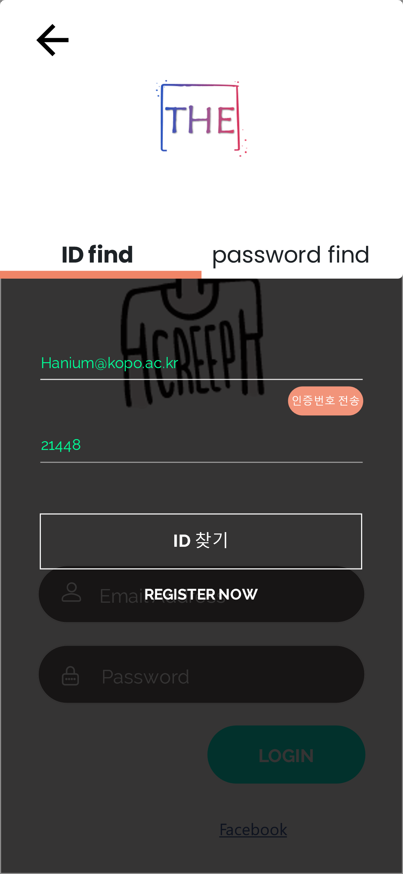
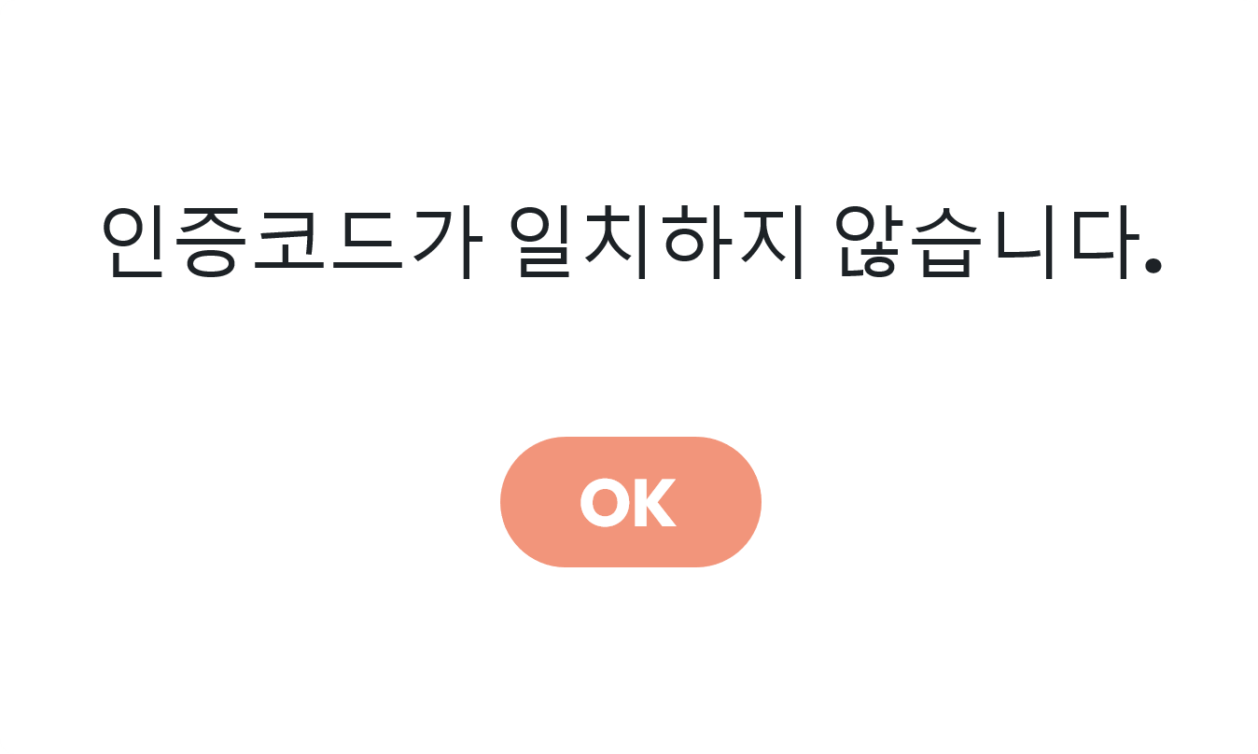
ID찾기 1
메인 > 로그인 > 아이디 / 비밀번호 찾기
사용자
MEM_FND_001
1
클릭 : MEM_FND_001로 이동
1

Slide 12
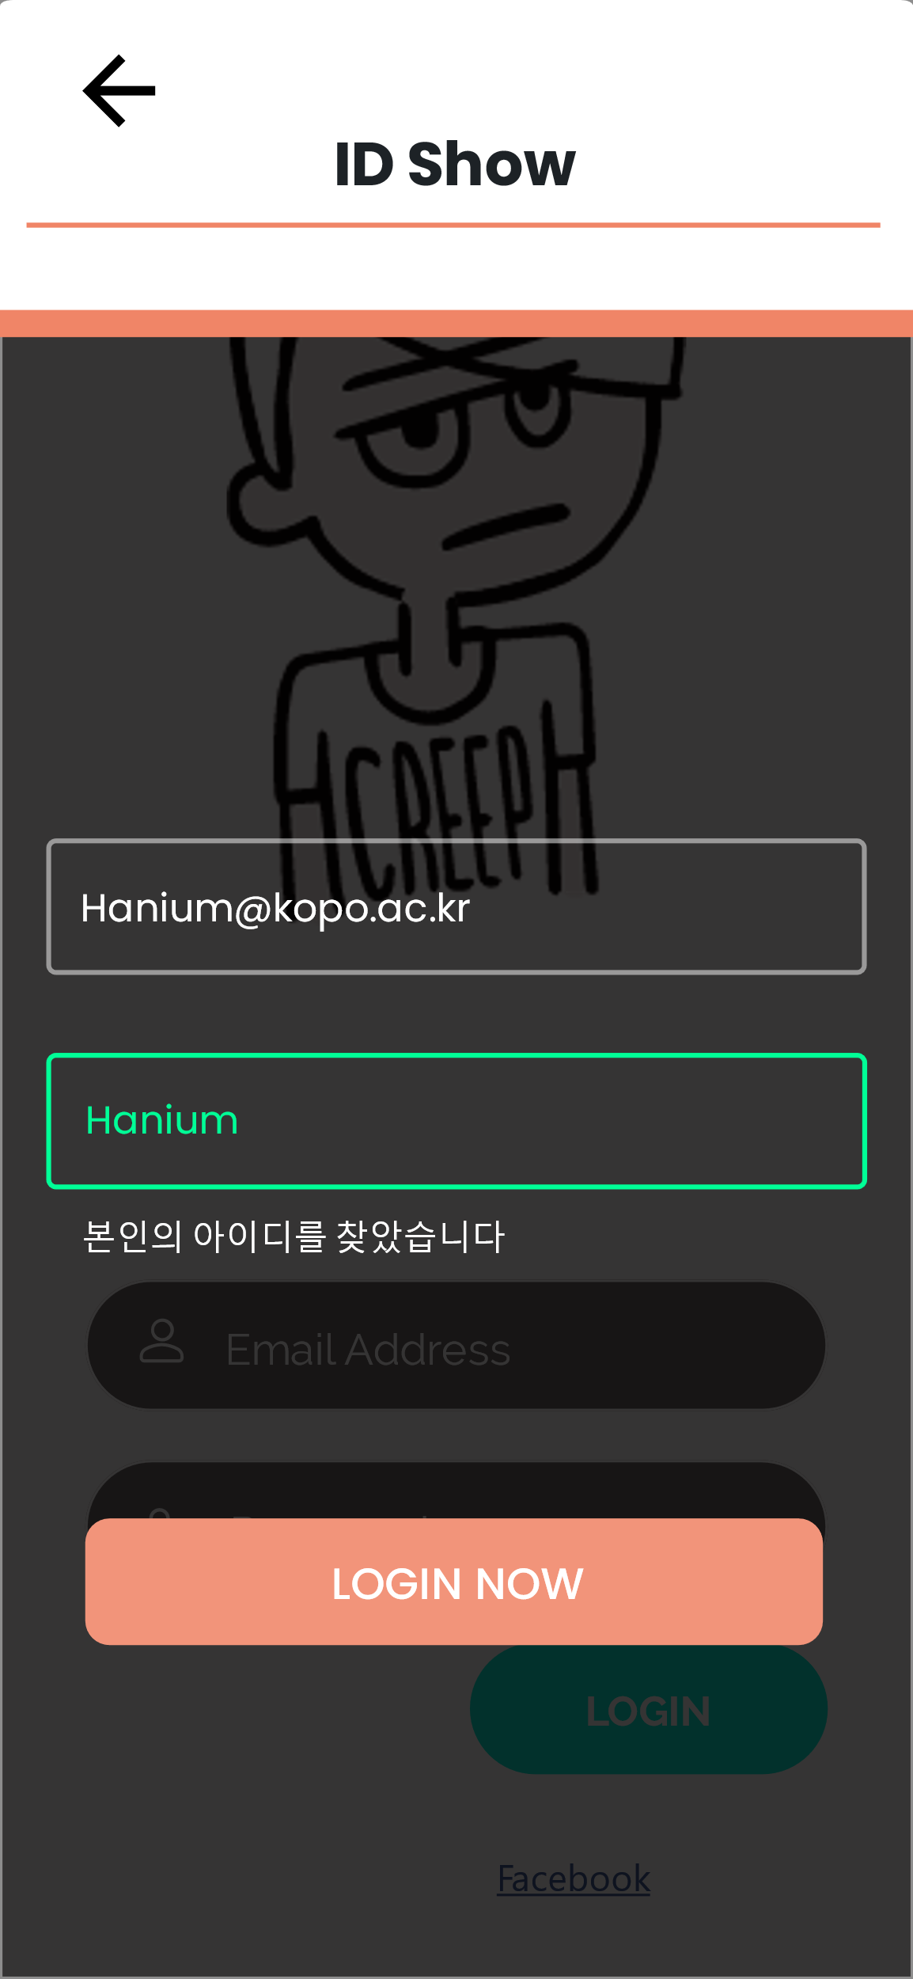
ID 확인
메인 > 로그인 > 아이디 / 비밀번호 찾기 > 아이디 확인
사용자
MEM_FND_002
1
클릭 : LOGIN_002로 이동
1

Slide 13
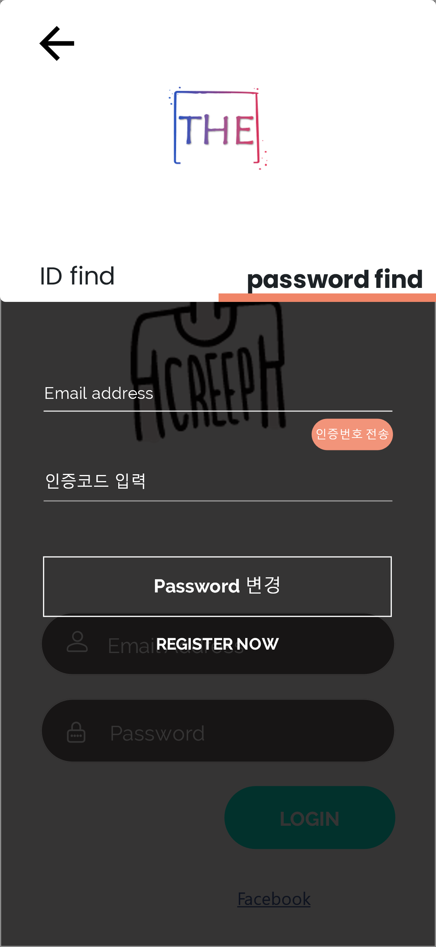
비밀번호 찾기 1
메인 > 로그인 > 아이디 / 비밀번호 찾기
사용자
MEM_FND_003
1
클릭 : 메일로 인증코드 발송
2A
클릭 : 메일로 보낸 인증코드와 일치 시
MEM_FND_005로 이동
2B
클릭 : 메일로 보낸 인증코드와 불일치 시
MEM_FND_004로 이동
3
클릭 : MEM_REG_000로 이동
1
2
3

Slide 14
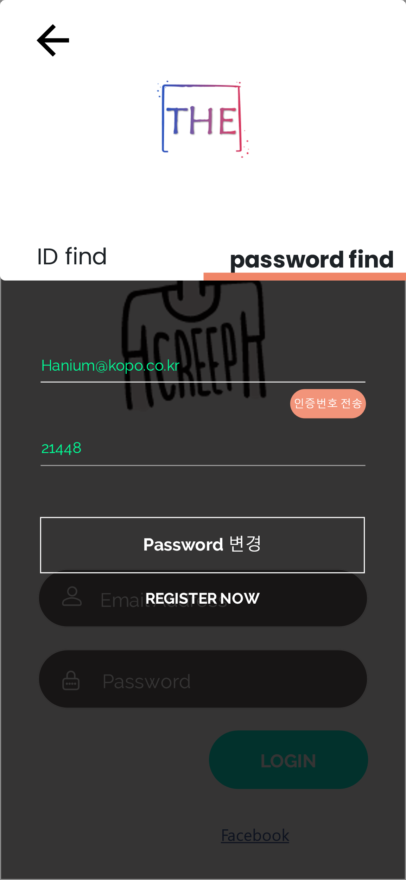
비밀번호 찾기 2
메인 > 로그인 > 아이디 / 비밀번호 찾기
사용자
MEM_FND_004
1
클릭 : MEM_FND_003로 이동

Slide 15
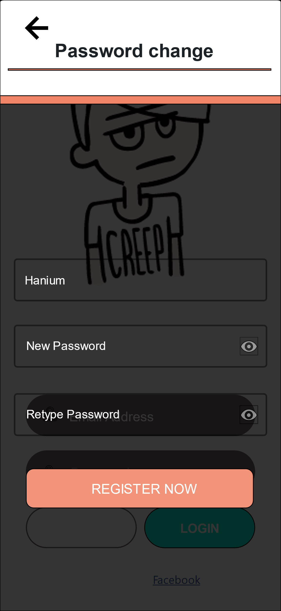
비밀번호 재설정 1
메인 > 로그인 > 아이디 / 비밀번호 찾기 > 비밀번호 재설정
사용자
MEM_FND_005
1A
값이 유효하지 않을 경우
MEM_FND_007로 이동
1B
값이 유효할 경우
MEM_FND_006로 이동
2A
클릭 : 유효하지 않은 항목의 값 존재 시 동작하지 않음
2B
클릭 : 항목에 문제가 없으면 MEM_FND_003로 이동
1
2

Slide 16
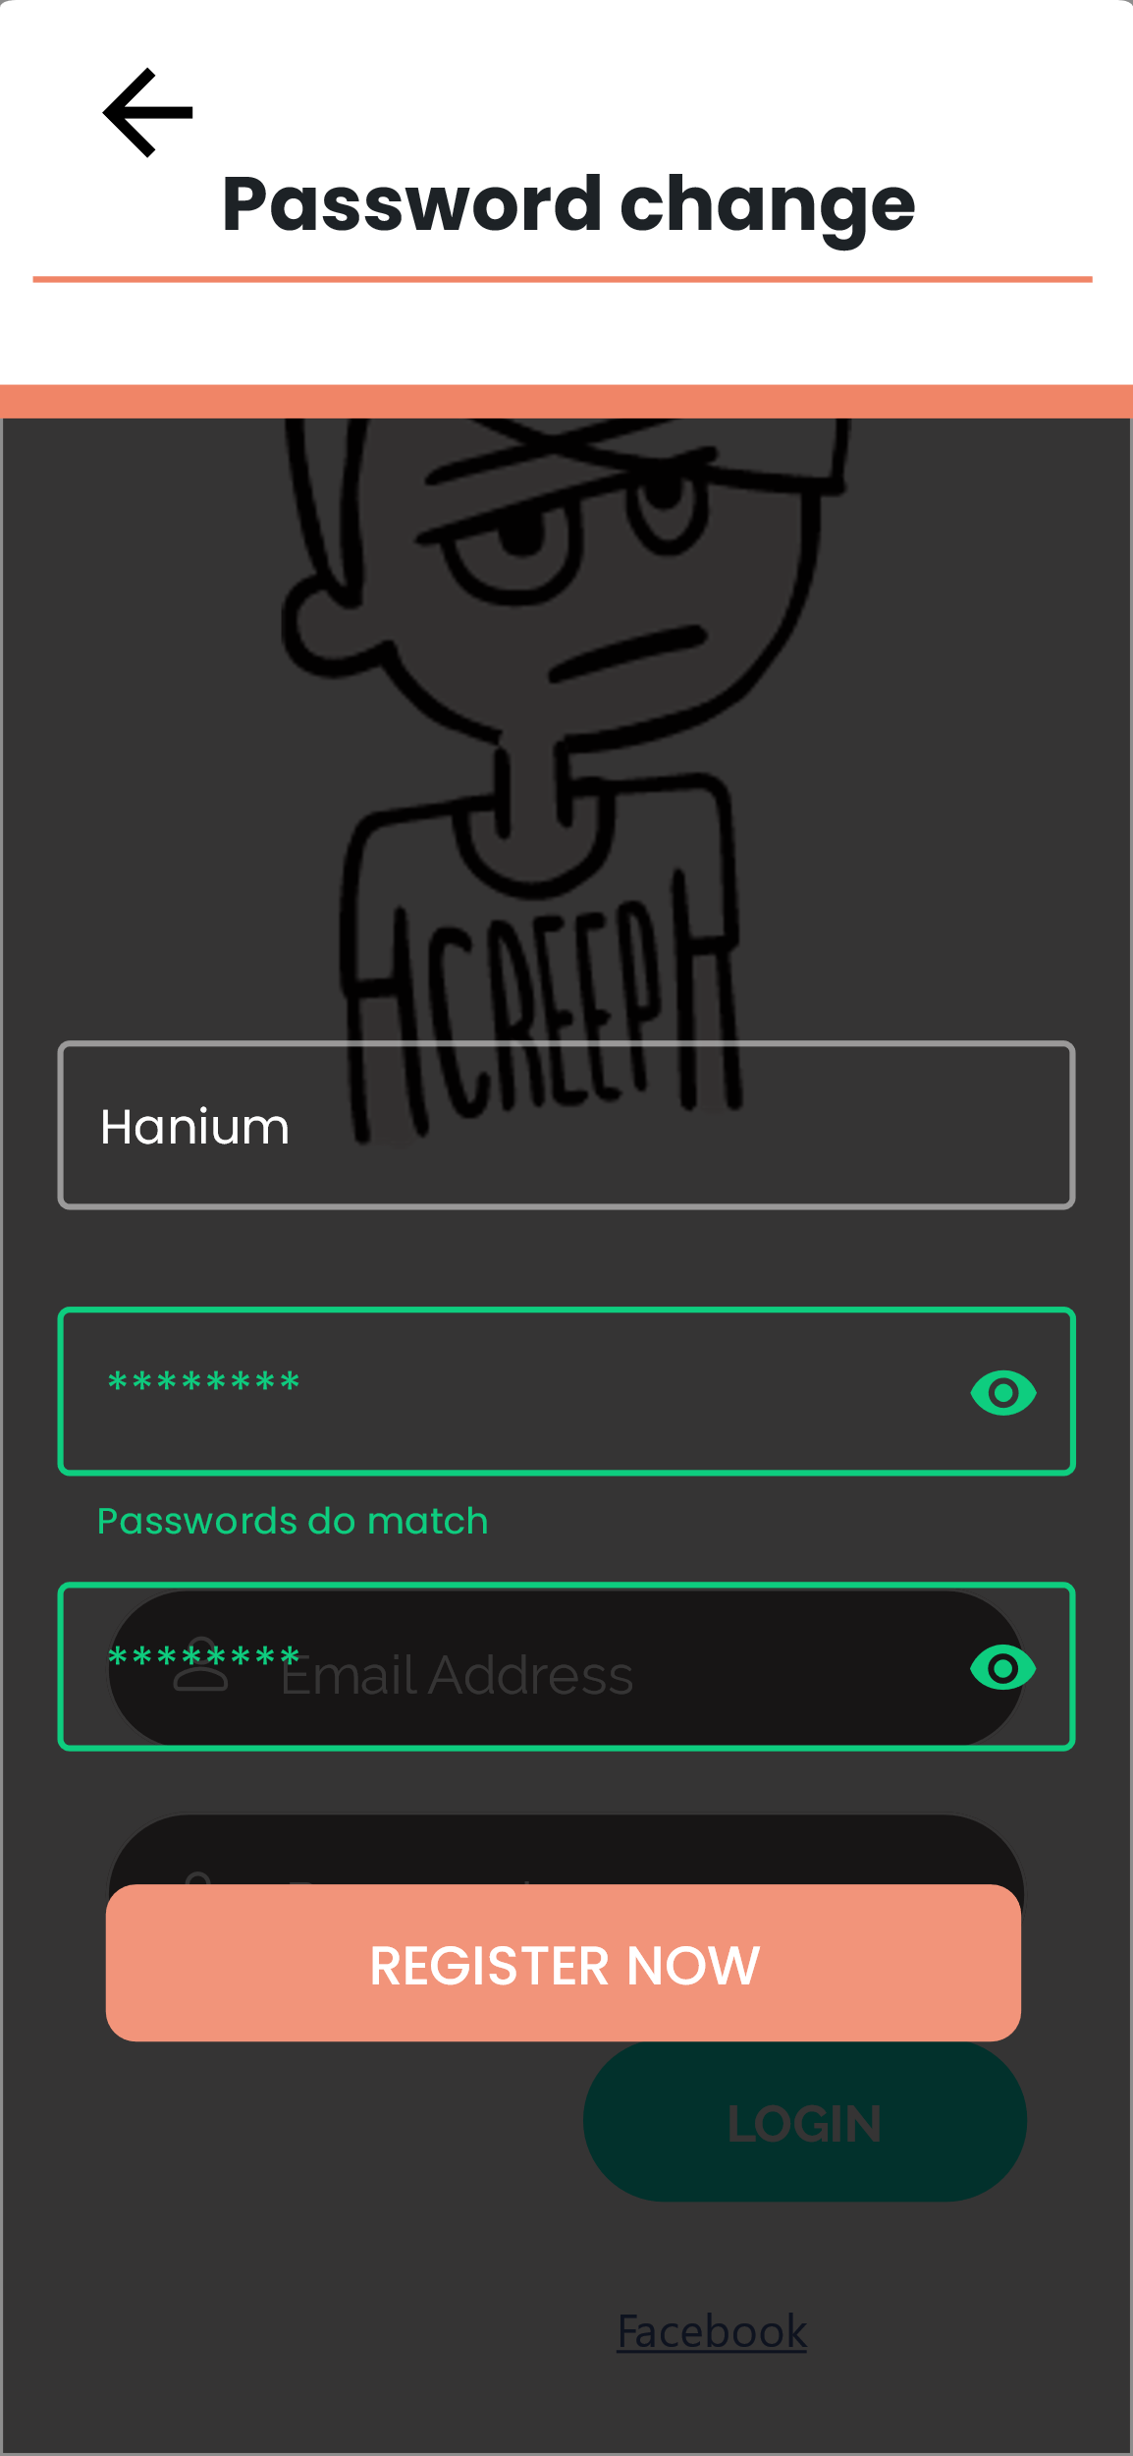
비밀번호 재설정 2
메인 > 로그인 > 아이디 / 비밀번호 찾기 > 비밀번호 재설정
사용자
MEM_FND_006

Slide 17
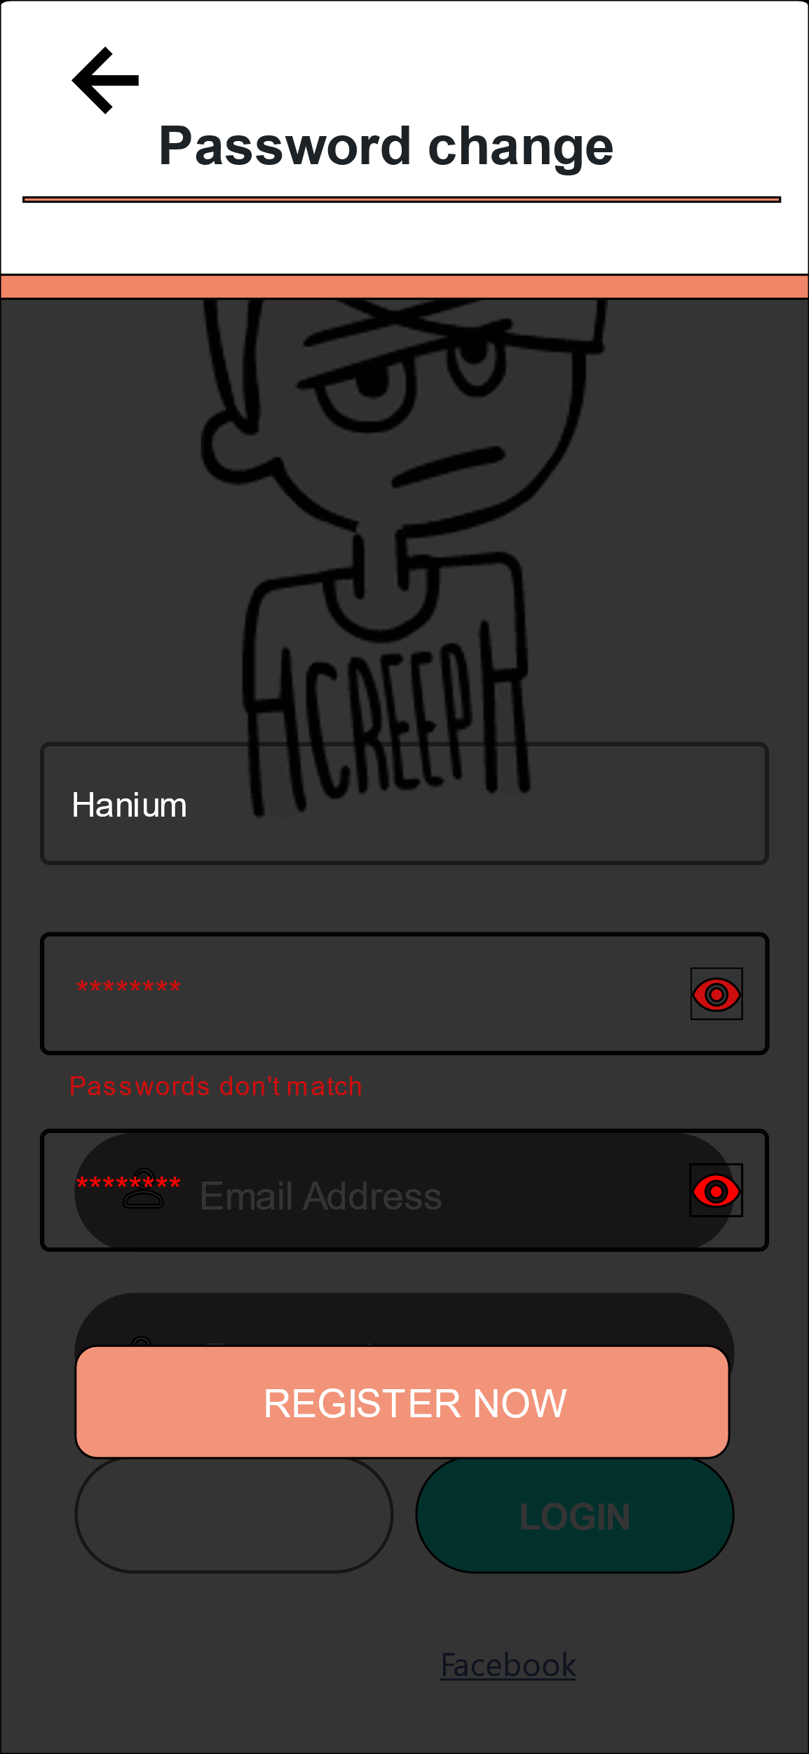
비밀번호 재설정 3
메인 > 로그인 > 아이디 / 비밀번호 찾기 > 비밀번호 재설정
사용자
MEM_FND_007

Slide 18
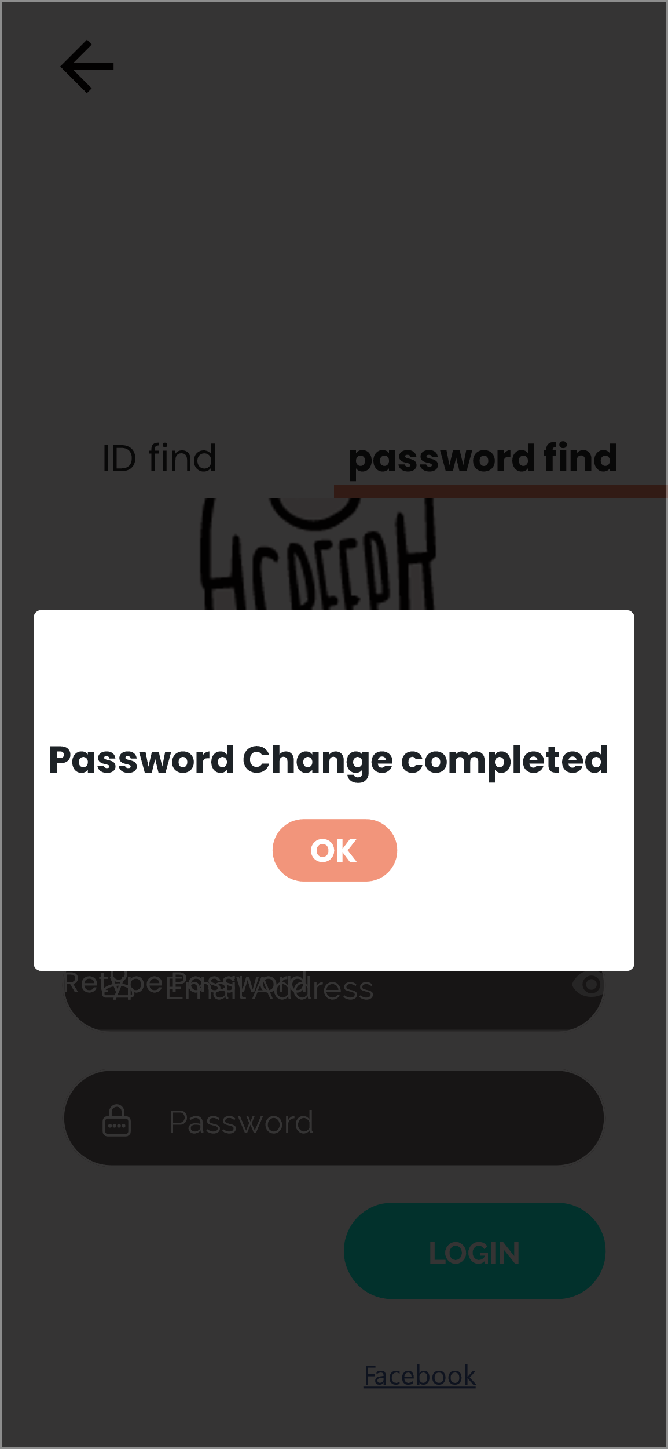
비밀번호 변경완료
메인 > 로그인 > 아이디 / 비밀번호 찾기
사용자
MEM_FND_008
1
LOGIN_001로 이동
1

Slide 19

학습 뉴스 선택
오늘의 뉴스
공통
NEWS_STUDY_000
2
1
클릭 : 해당 신문사의 뉴스
학습페이지(NEWS_STUDY_002)
로 이동
2
클릭 : 메뉴가 열림
NEWS_STUDY_001로 이동
1

Slide 20
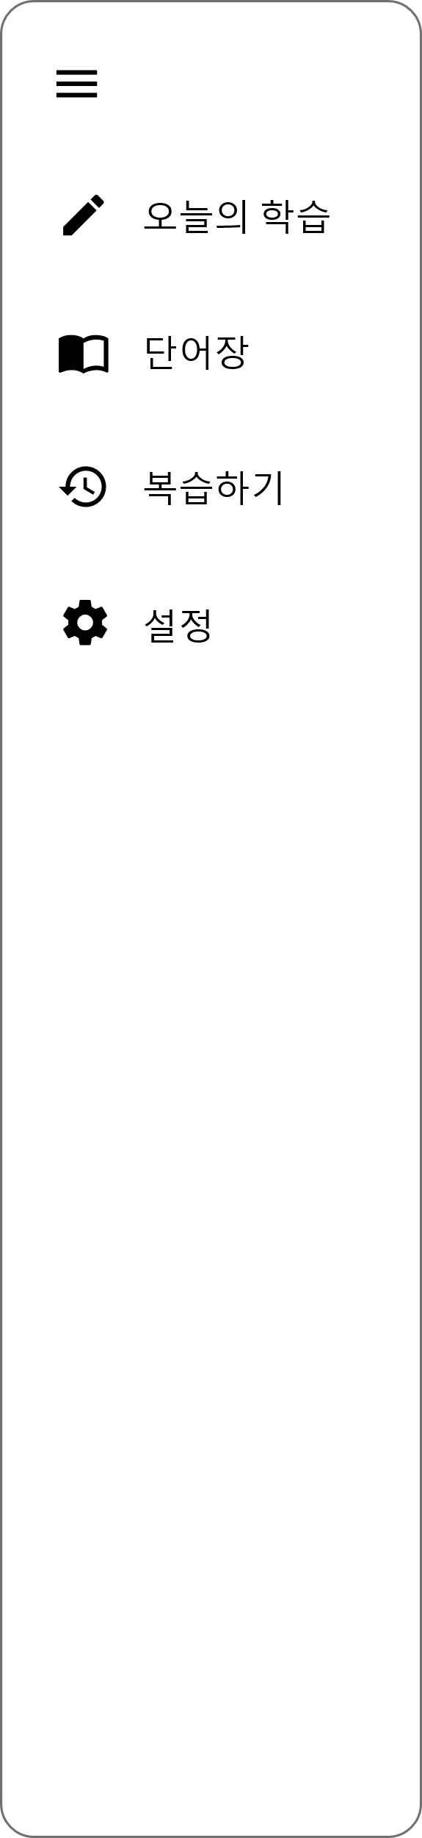
메뉴
오늘의 뉴스 > 메뉴
공통
NEWS_STUDY_001
1
클릭 : NEWS_STUDY_000로 이동
1
2
클릭 : WORDS_000로 이동
2
3
3
클릭 : RE_STUDY_000로 이동
4
4
클릭 : OPTION_000로 이동

Slide 21
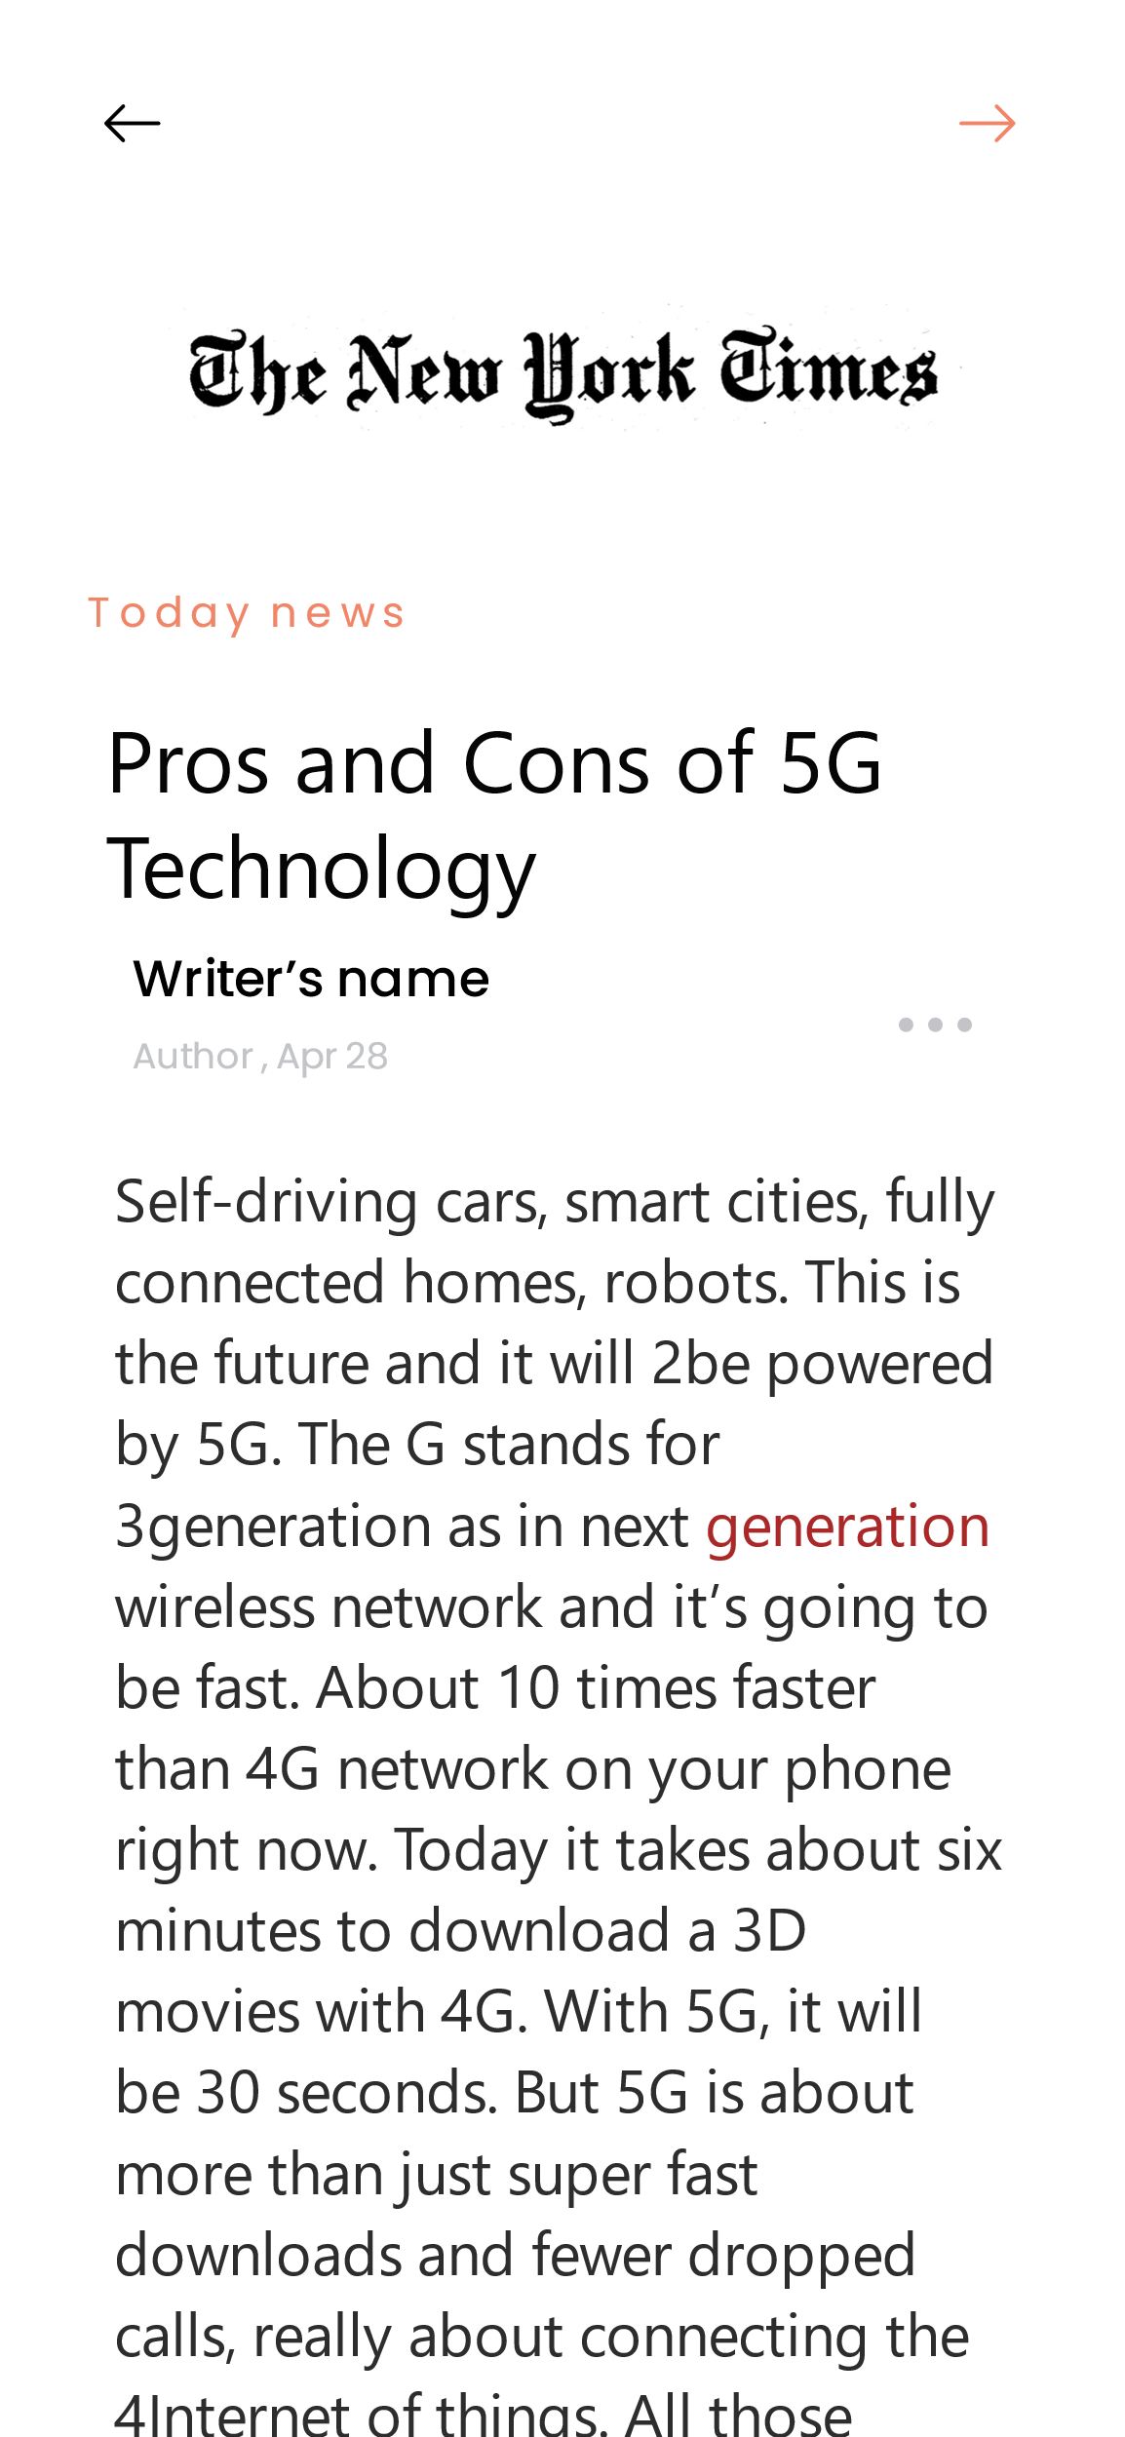
오늘의 기사
오늘의 뉴스 > 오늘의 기사
공통
NEWS_STUDY_002
1
2
1
클릭 : 이전 페이지 이동
NEWS_STUDY_000로 이동
2
클릭 : 다음 페이지 이동
NEWS_STUDY_003로 이동

Slide 22
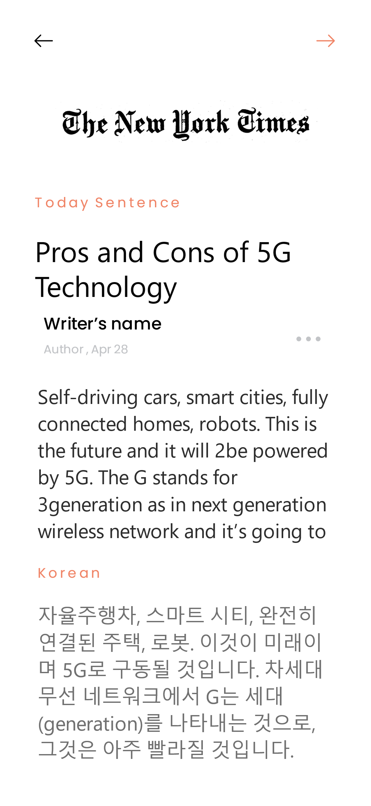
오늘의 문장
오늘의 뉴스 > 오늘의 문장
공통
NEWS_STUDY_003
1
2
1
클릭 : 이전 페이지 이동
NEWS_STUDY_002로 이동
2
클릭 : 다음 페이지 이동
NEWS_STUDY_004로 이동

Slide 23
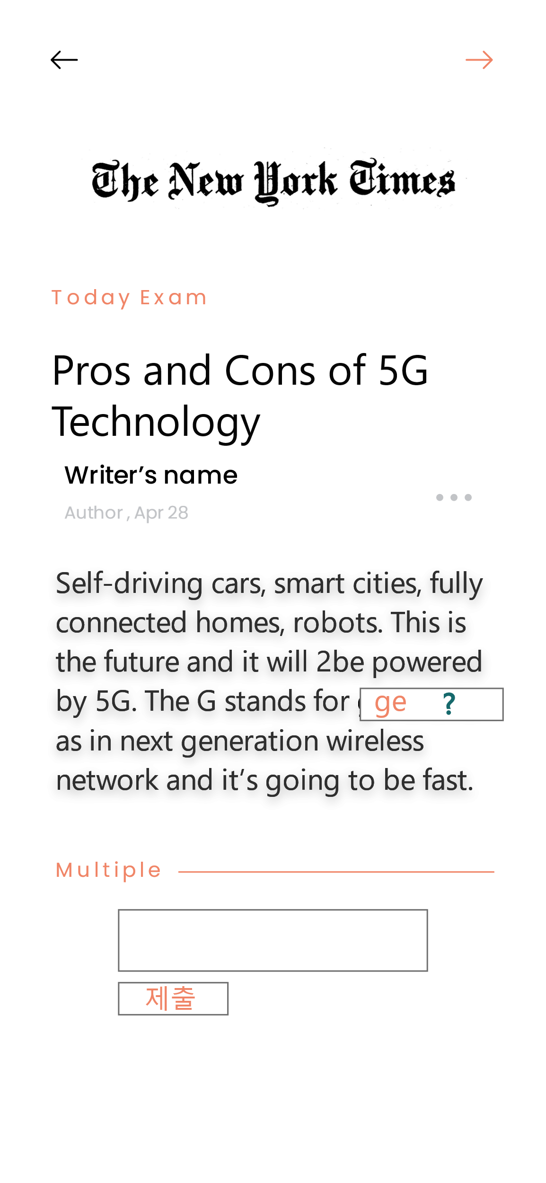
오늘의 문제 1
오늘의 뉴스 > 오늘의 문제
공통
NEWS_STUDY_005
1
2
1
클릭 : 이전 페이지 이동
NEWS_STUDY_004로 이동
2
클릭 : 다음 페이지 이동
NEWS_STUDY_008로 이동
3A
클릭 : 정답과 일치 시
NEWS_STUDY_006로 이동
3B
클릭 : 정답과 불일치
NEWS_STUDY_007로 이동
3

Slide 24
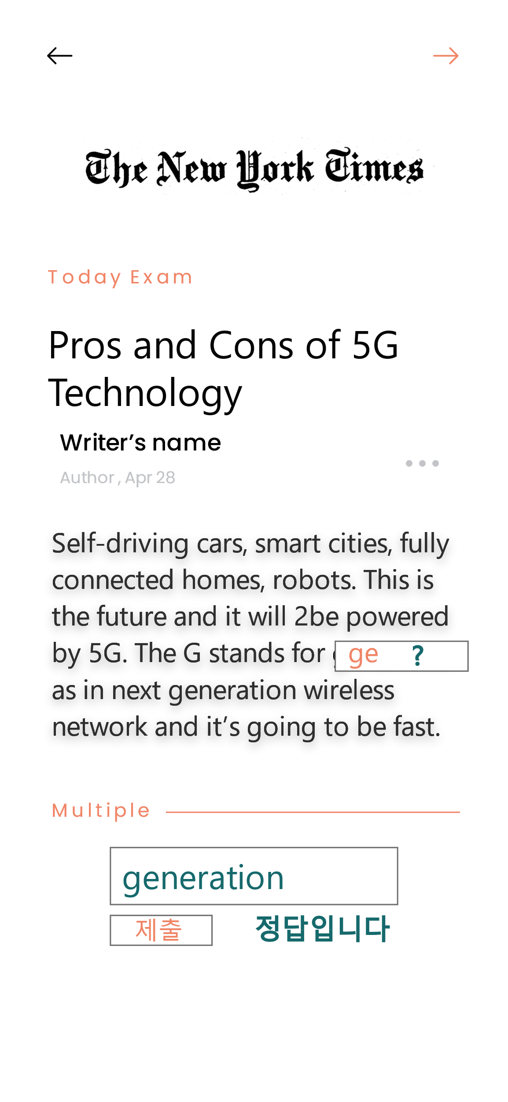
오늘의 문제 2
오늘의 뉴스 > 오늘의 문제
공통
NEWS_STUDY_006

Slide 25
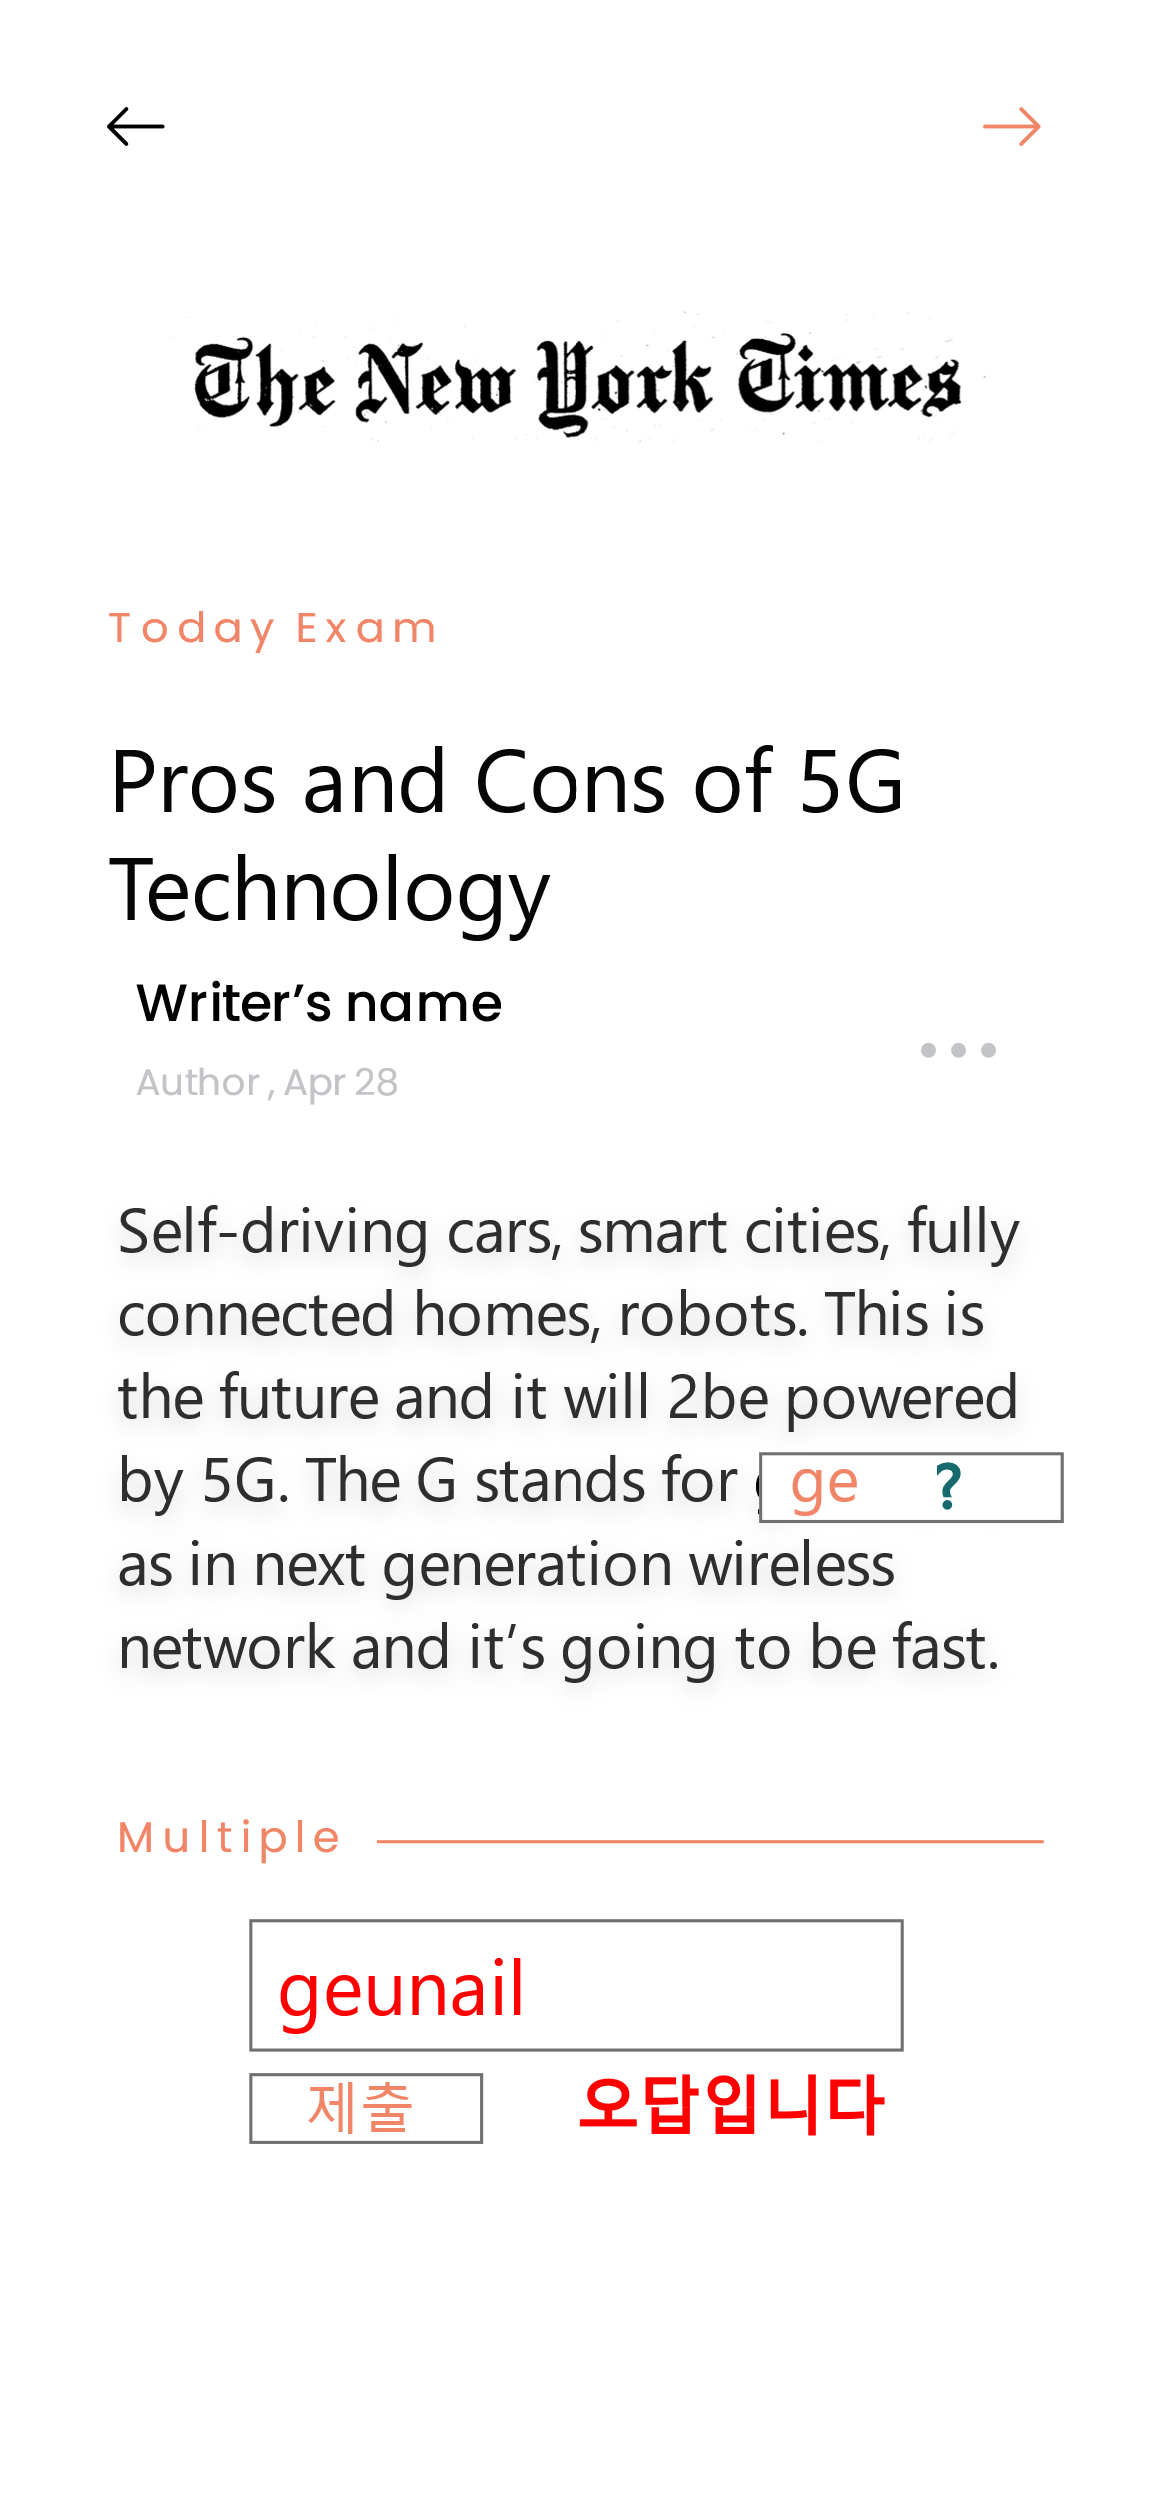
오늘의 문제 3
오늘의 뉴스 > 오늘의 문제
공통
NEWS_STUDY_007

Slide 26
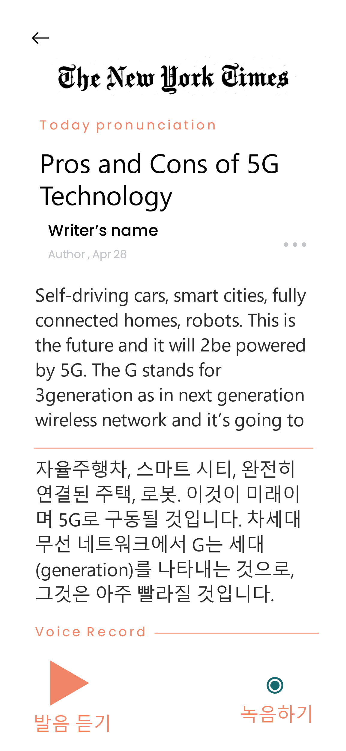
오늘의 발음
오늘의 뉴스 > 오늘의 발음
공통
NEWS_STUDY_008
1
1
클릭 : 이전 페이지 이동
NEWS_STUDY_005로 이동
2
클릭 : 발음 듣기
3
클릭 : NEWS_STUDY_008로 이동
2
3

Slide 27
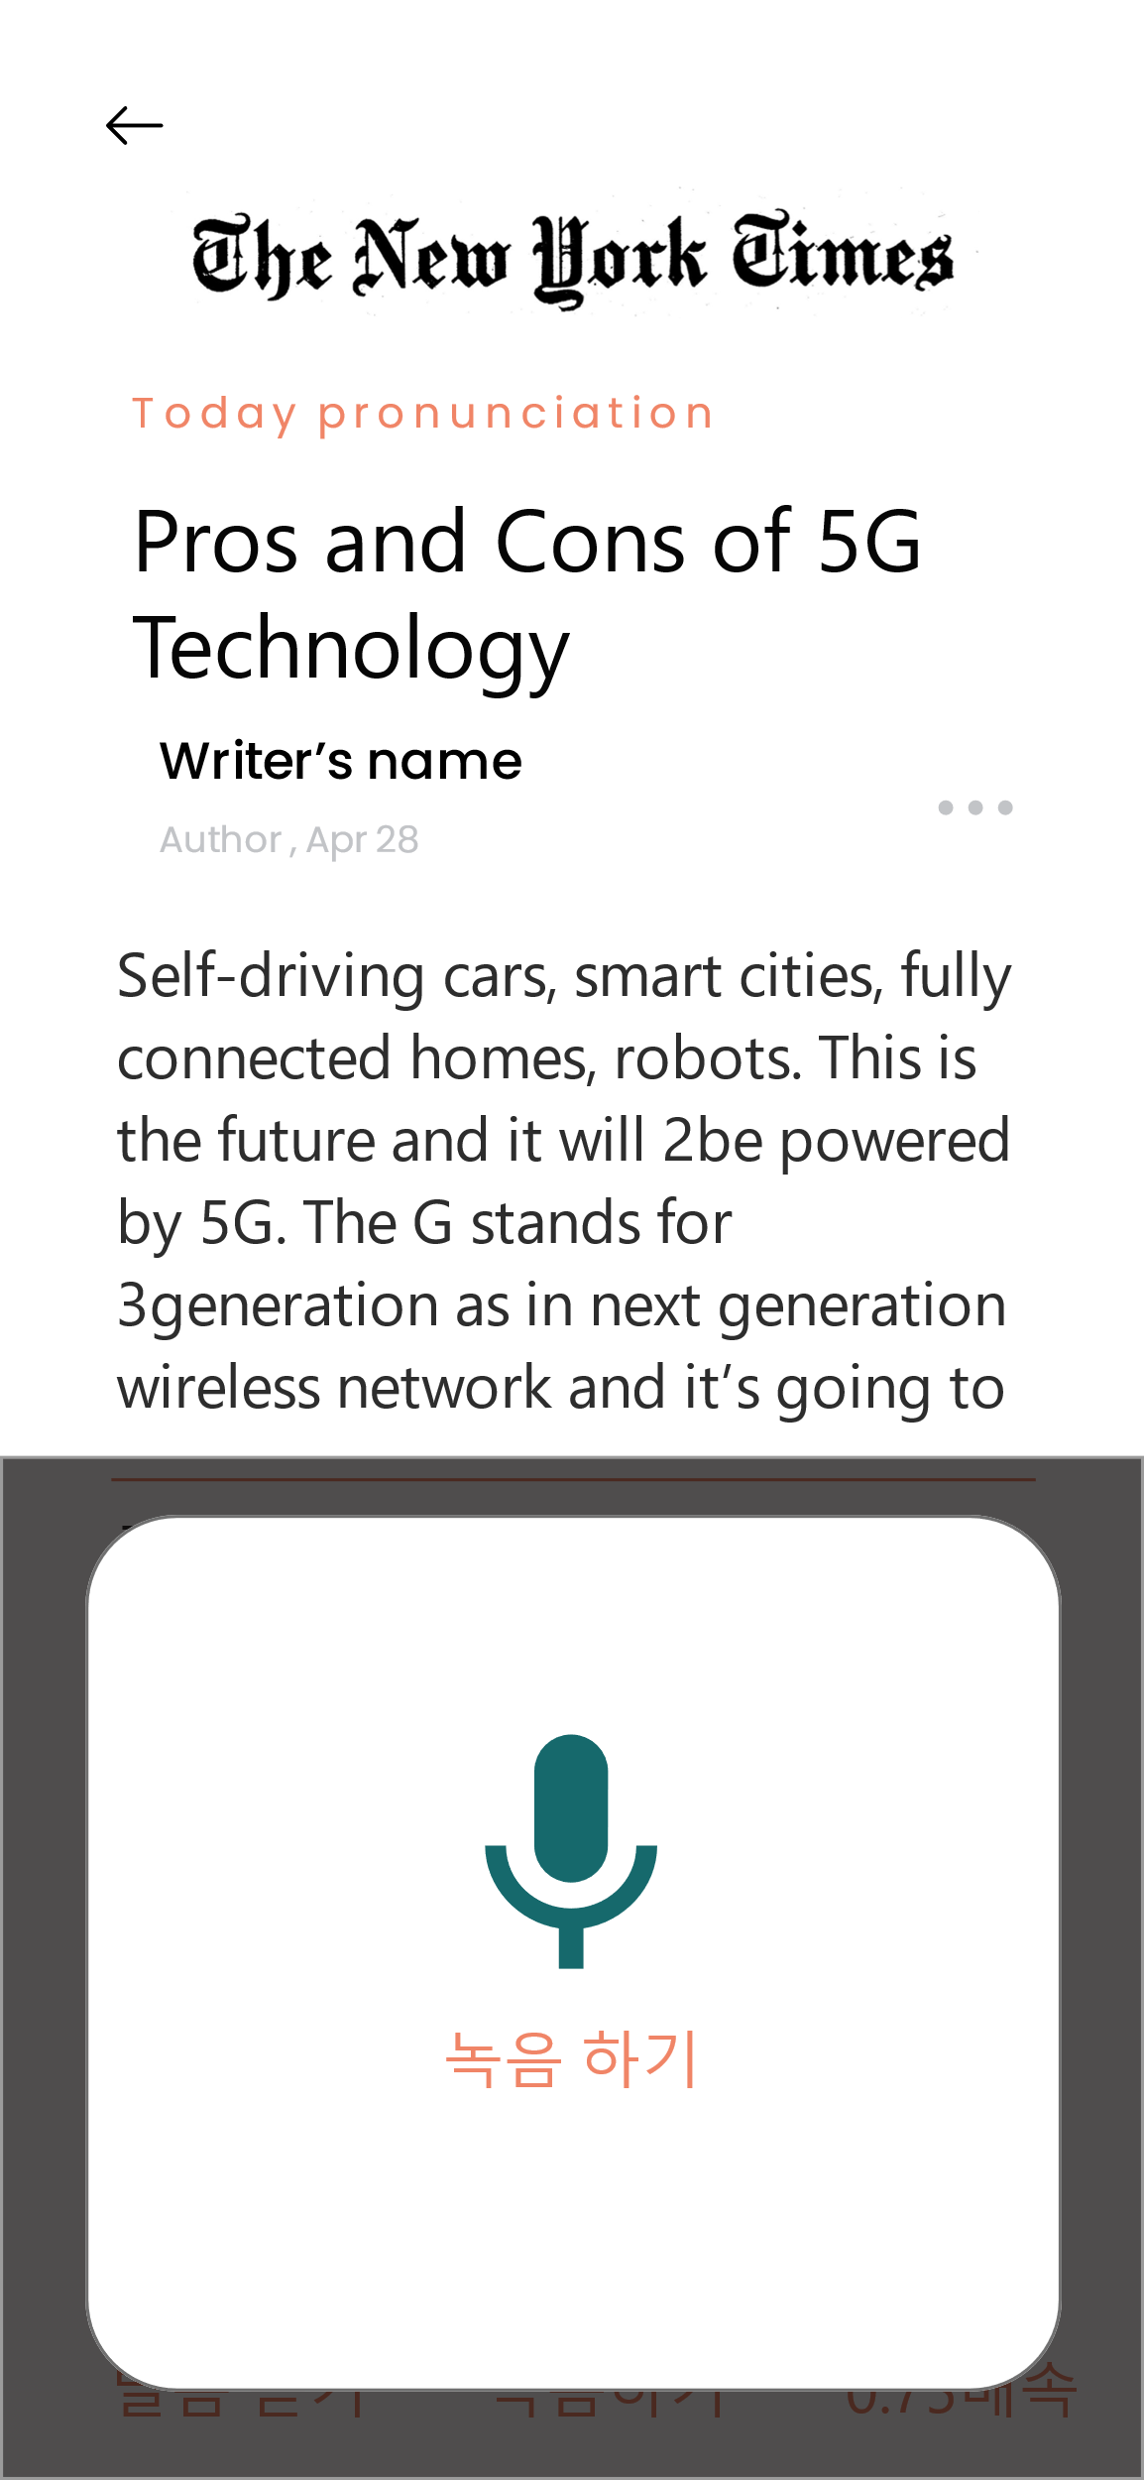
오늘의 발음
오늘의 뉴스 > 오늘의 발음
공통
NEWS_STUDY_009
1
1
클릭 : 이전 페이지 이동
NEWS_STUDY_005로 이동
2
클릭 : 녹음 시작
NEWS_STUDY_010로 이동
2

Slide 28
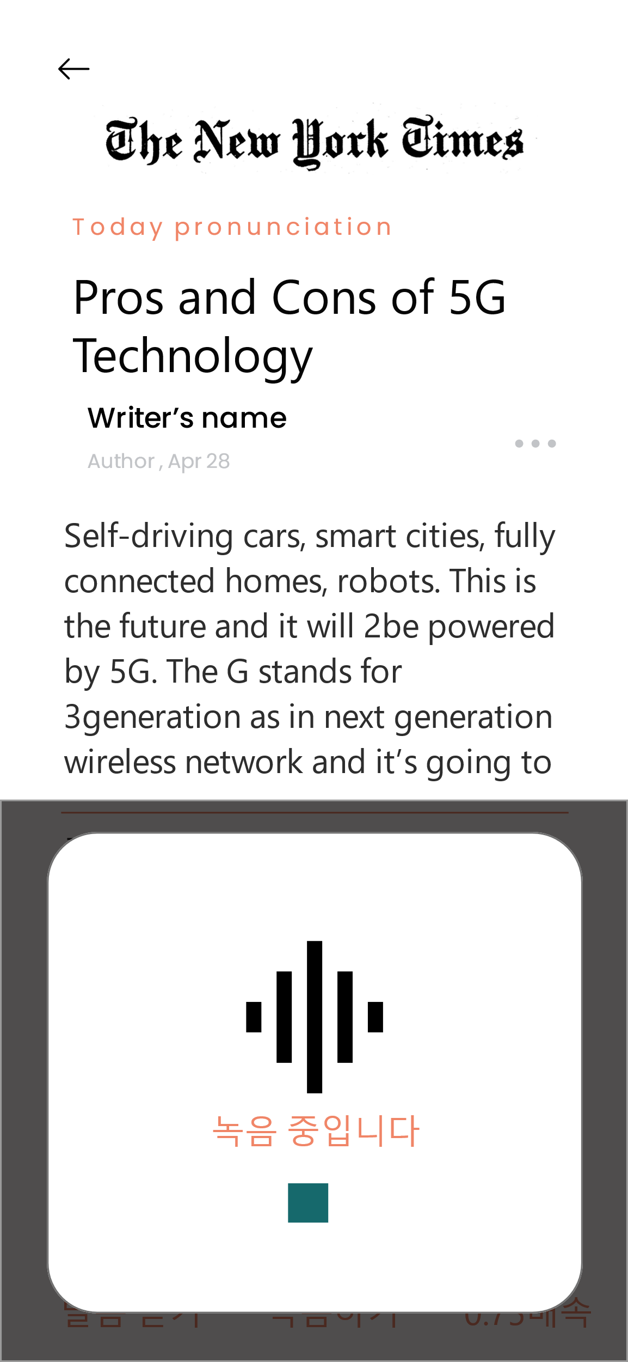
오늘의 발음
오늘의 뉴스 > 오늘의 발음
공통
NEWS_STUDY_010
1
1
클릭 : 이전 페이지 이동
NEWS_STUDY_005로 이동
2
클릭 : 녹음 종료
NEWS_STUDY_011로 이동
2

Slide 29
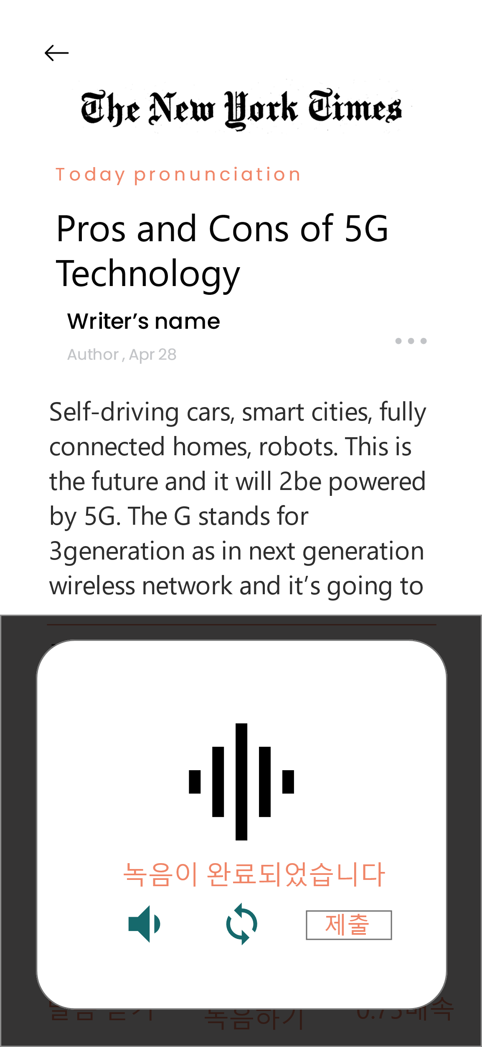
오늘의 발음
오늘의 뉴스 > 오늘의 발음
공통
NEWS_STUDY_011
1
1
클릭 : 이전 페이지 이동
NEWS_STUDY_005로 이동
2
클릭 : 녹음 파일 재생
3
클릭: 다시 녹음 하기
NEWS_STUDY_009로 이동
4
클릭 : 파일 제출
NEWS_STUDY_012로 이동
2
3
4

Slide 30
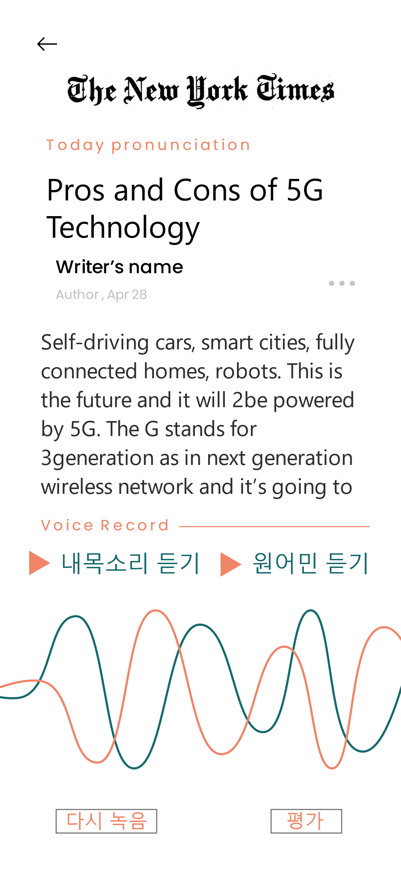
오늘의 발음
오늘의 뉴스 > 오늘의 발음
공통
NEWS_STUDY_012
1
1
클릭 : 이전 페이지 이동
NEWS_STUDY_005로 이동
2
클릭 : 내 녹음 파일 재생
3
클릭 : 원어민 녹음 파일 재생
4
클릭 : 다시 녹음 하기
NEWS_STUDY_009로 이동
5
클릭 : 평가 실행
NEWS_STUDY_013로 이동
2
3
4
5

Slide 31
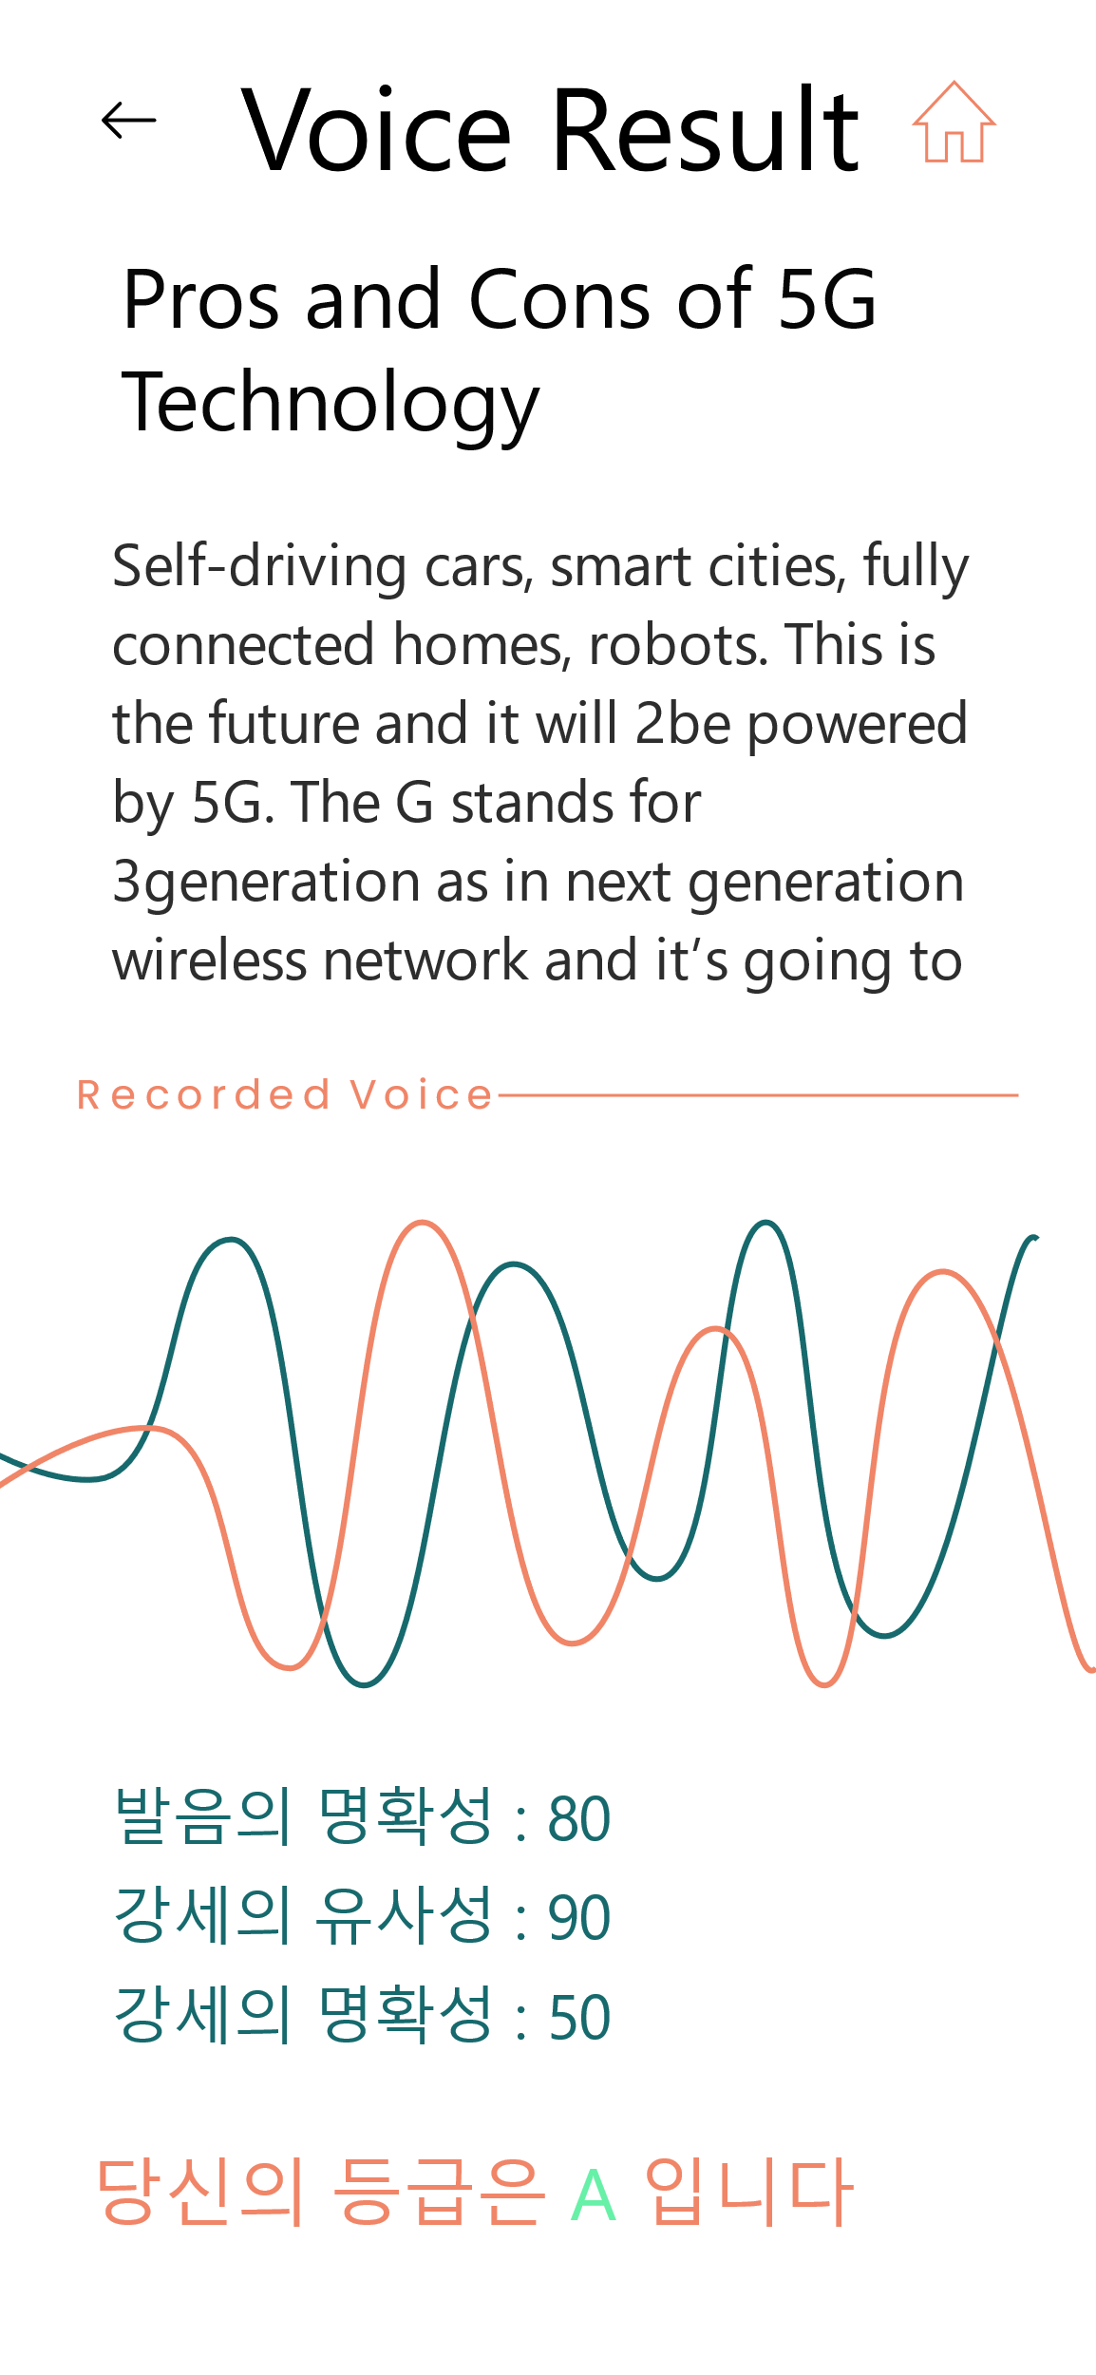
오늘의 평가
오늘의 뉴스 > 오늘의 발음 > 오늘의 평가
공통
NEWS_STUDY_013
1
2
1
클릭 : 이전 페이지 이동
NEWS_STUDY_008로 이동
2
클릭 : 홈으로 이동
NEWS_STUDY_000로 이동

Slide 32
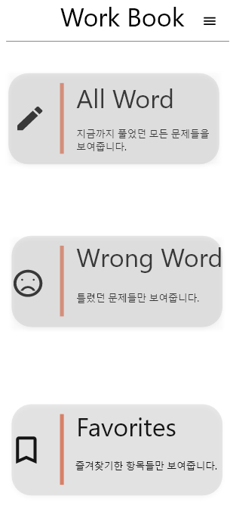
단어장
단어장
공통
WORDS_000
4
1
클릭 : 모든 단어 학습
WORDS_001로 이동
2
클릭 : 틀린 단어 학습
WORDS_001로 이동
1
3
클릭 : 즐겨찾기 등록한 단어 학습
WORDS_001로 이동
4
클릭 : 전체 메뉴 표시
NEWS_STUDY_001과 같이 표시
2
3

Slide 33
전체메뉴
단어장 > 전체 메뉴
공통
WORDS_001
1
클릭 : NEWS_STUDY_000로 이동
1
2
클릭 : WORDS_000로 이동
2
3
3
클릭 : RE_STUDY_000로 이동
4
4
클릭 : OPTION_000로 이동

Slide 34
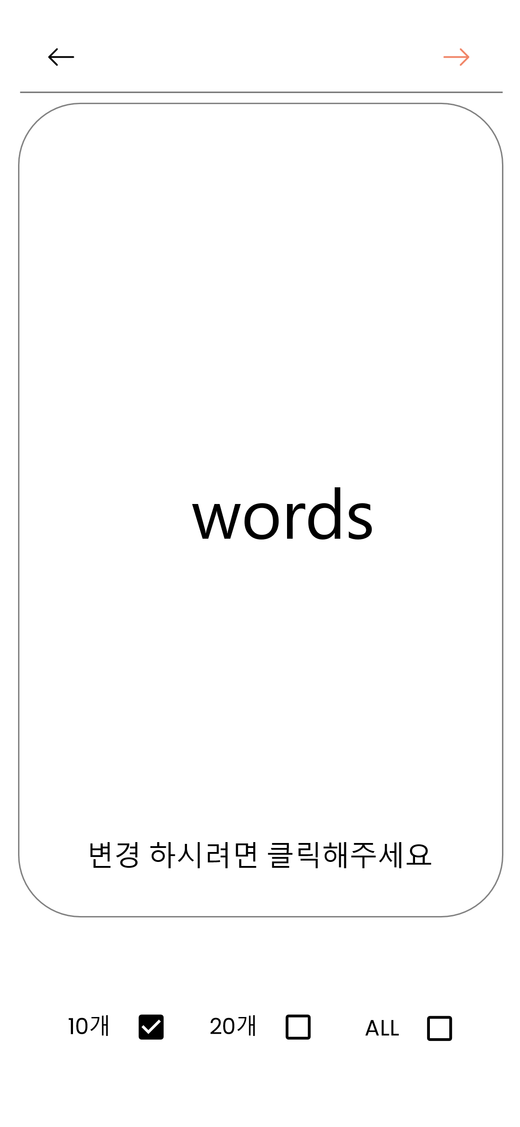
단어 학습 설정
단어장 > 단어학습 설정
공통
WORDS_002
1
2
1
클릭 : 이전 페이지 이동
WORDS_000로 이동
2
클릭 : 다음 페이지 이동
WORDS_003로 이동
3
클릭 : 단어 / 뜻 중 먼저
보여주는 것을 설정
WORDS_003와 같이 변경
4
체크 버튼 : 학습 단어의 개수 설정
3
4

Slide 35
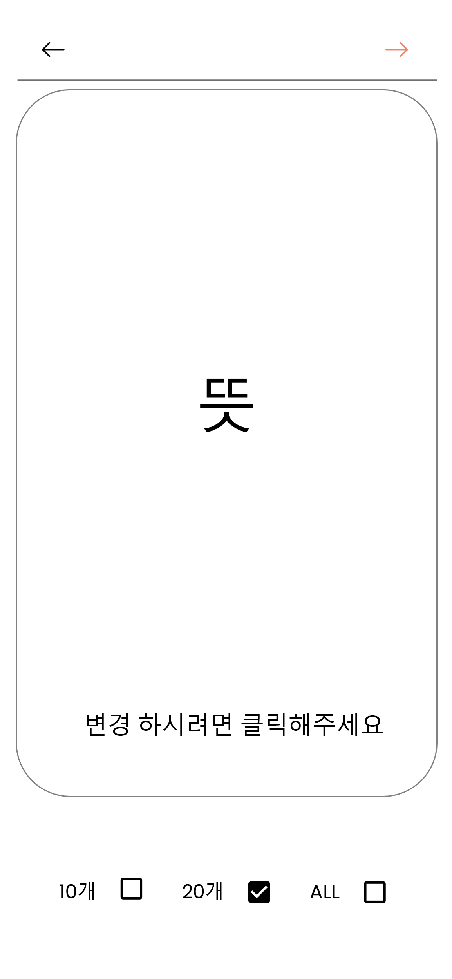
단어 학습 설정
단어장 > 단어학습 설정
공통
WORDS_003

Slide 36
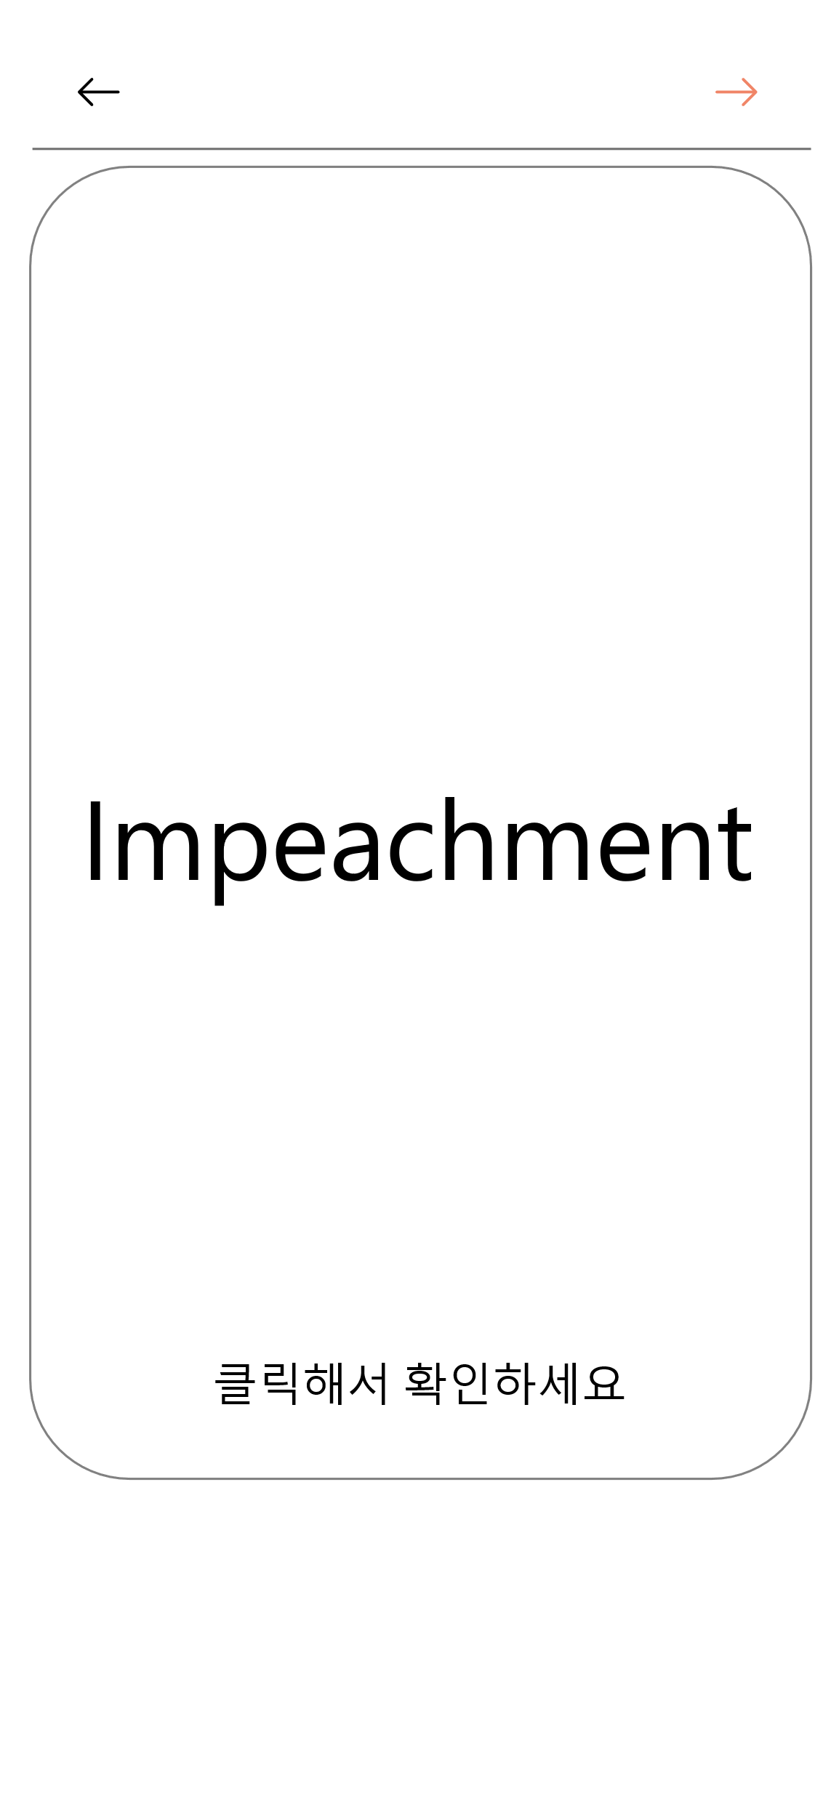
단어 학습 1
단어장 > 단어학습
공통
WORDS_004
1
2
1
클릭 : 이전 페이지 이동
WORDS_002로 이동
2
클릭 : 결과 창으로 이동
WORDS_007로 이동
3
클릭 : 단어의 뜻이 보임
WORDS_004로 이동
3

Slide 37
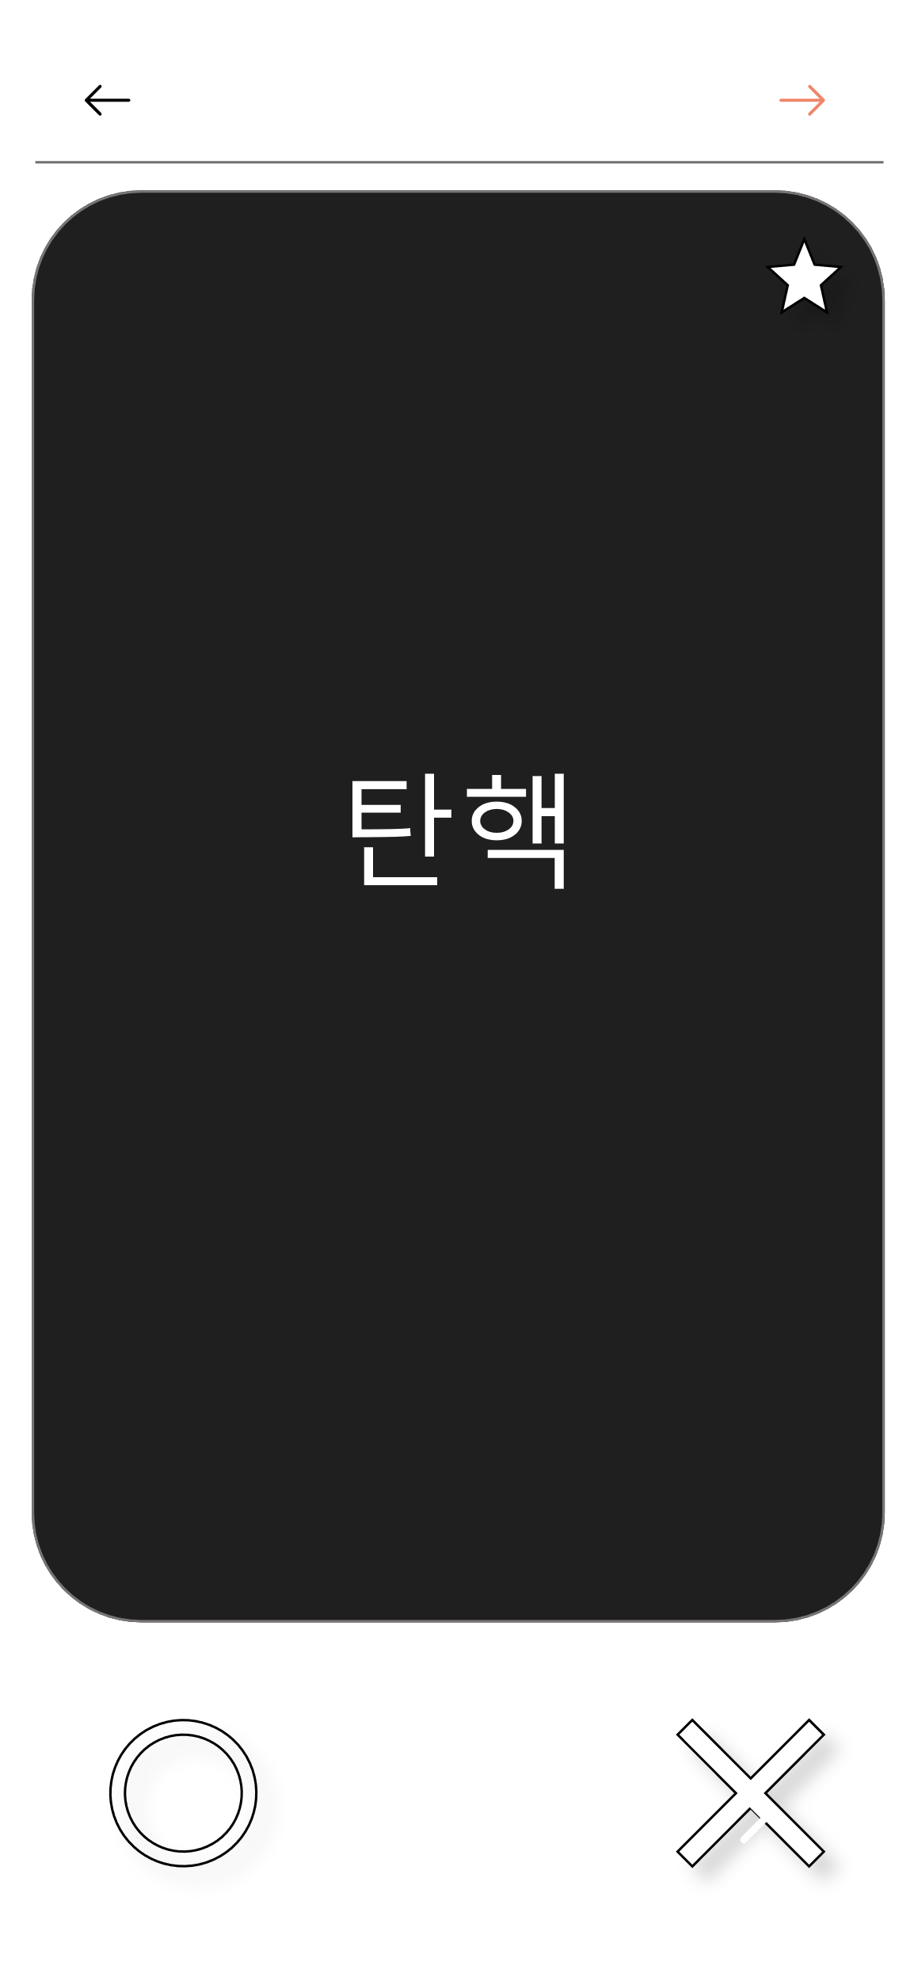
단어 학습 2
단어장 > 단어학습
공통
WORDS_005
1
2
1
클릭 : 이전 페이지 이동
WORDS_001로 이동
3
2
클릭 : 결과창으로 이동
WORDS_009로 이동
3
클릭 : 즐겨찾기 지정
WORDS_006로 변경
4
클릭 : WORDS_007로 변경 후
다음 단어로 이동
5
클릭 : WORDS_008로 변경 후
다음 단어로 이동
4
5

Slide 38
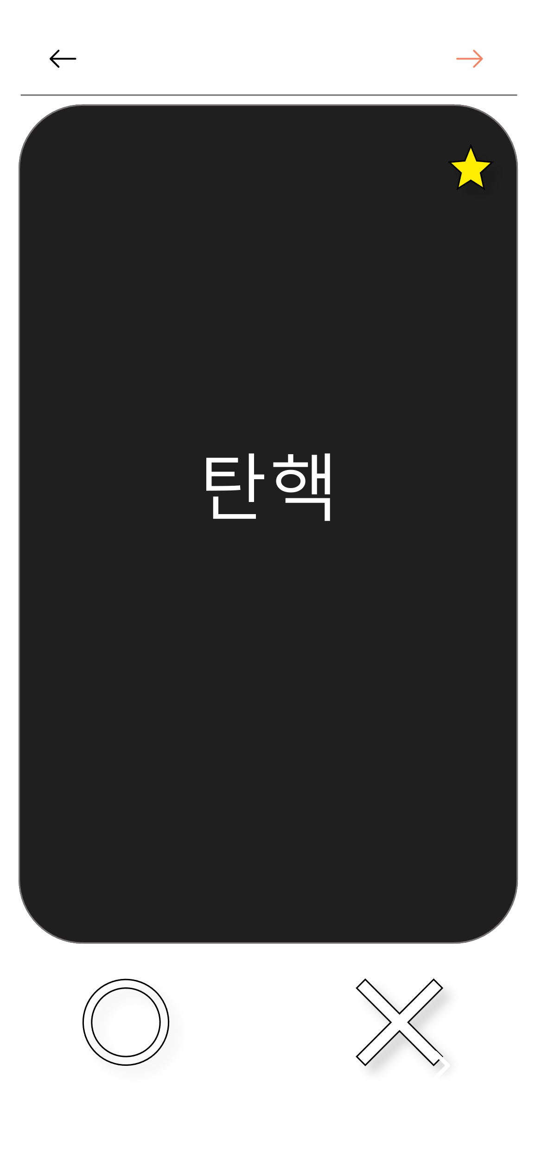
단어 학습 3
단어장 > 단어학습
공통
WORDS_006

Slide 39
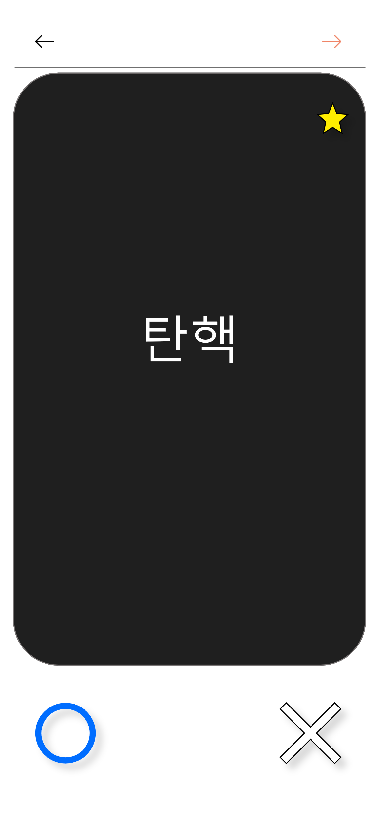
단어 학습 4
단어장 > 단어학습
공통
WORDS_007

Slide 40
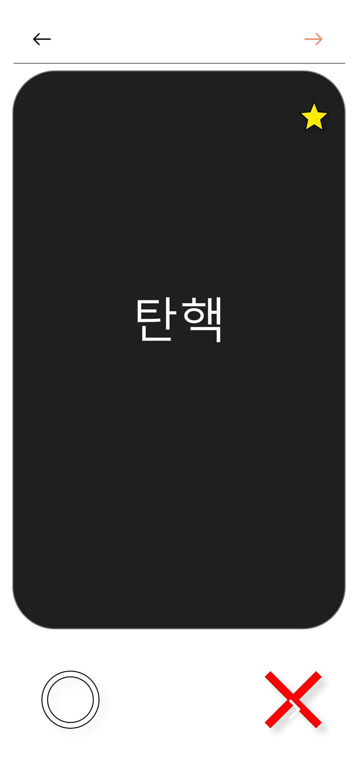
단어 학습 5
단어장 > 단어학습
공통
WORDS_008

Slide 41
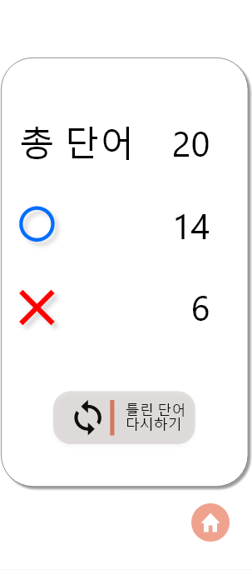
단어 학습 결과
단어장 > 단어 학습 > 단어 학습 결과
공통
WORDS_009
1
클릭 : 홈으로 이동
WORDS_000로 이동
2
클릭 : 틀린 단어만 재 학습
WORDS_004로 이동
2
1

Slide 42
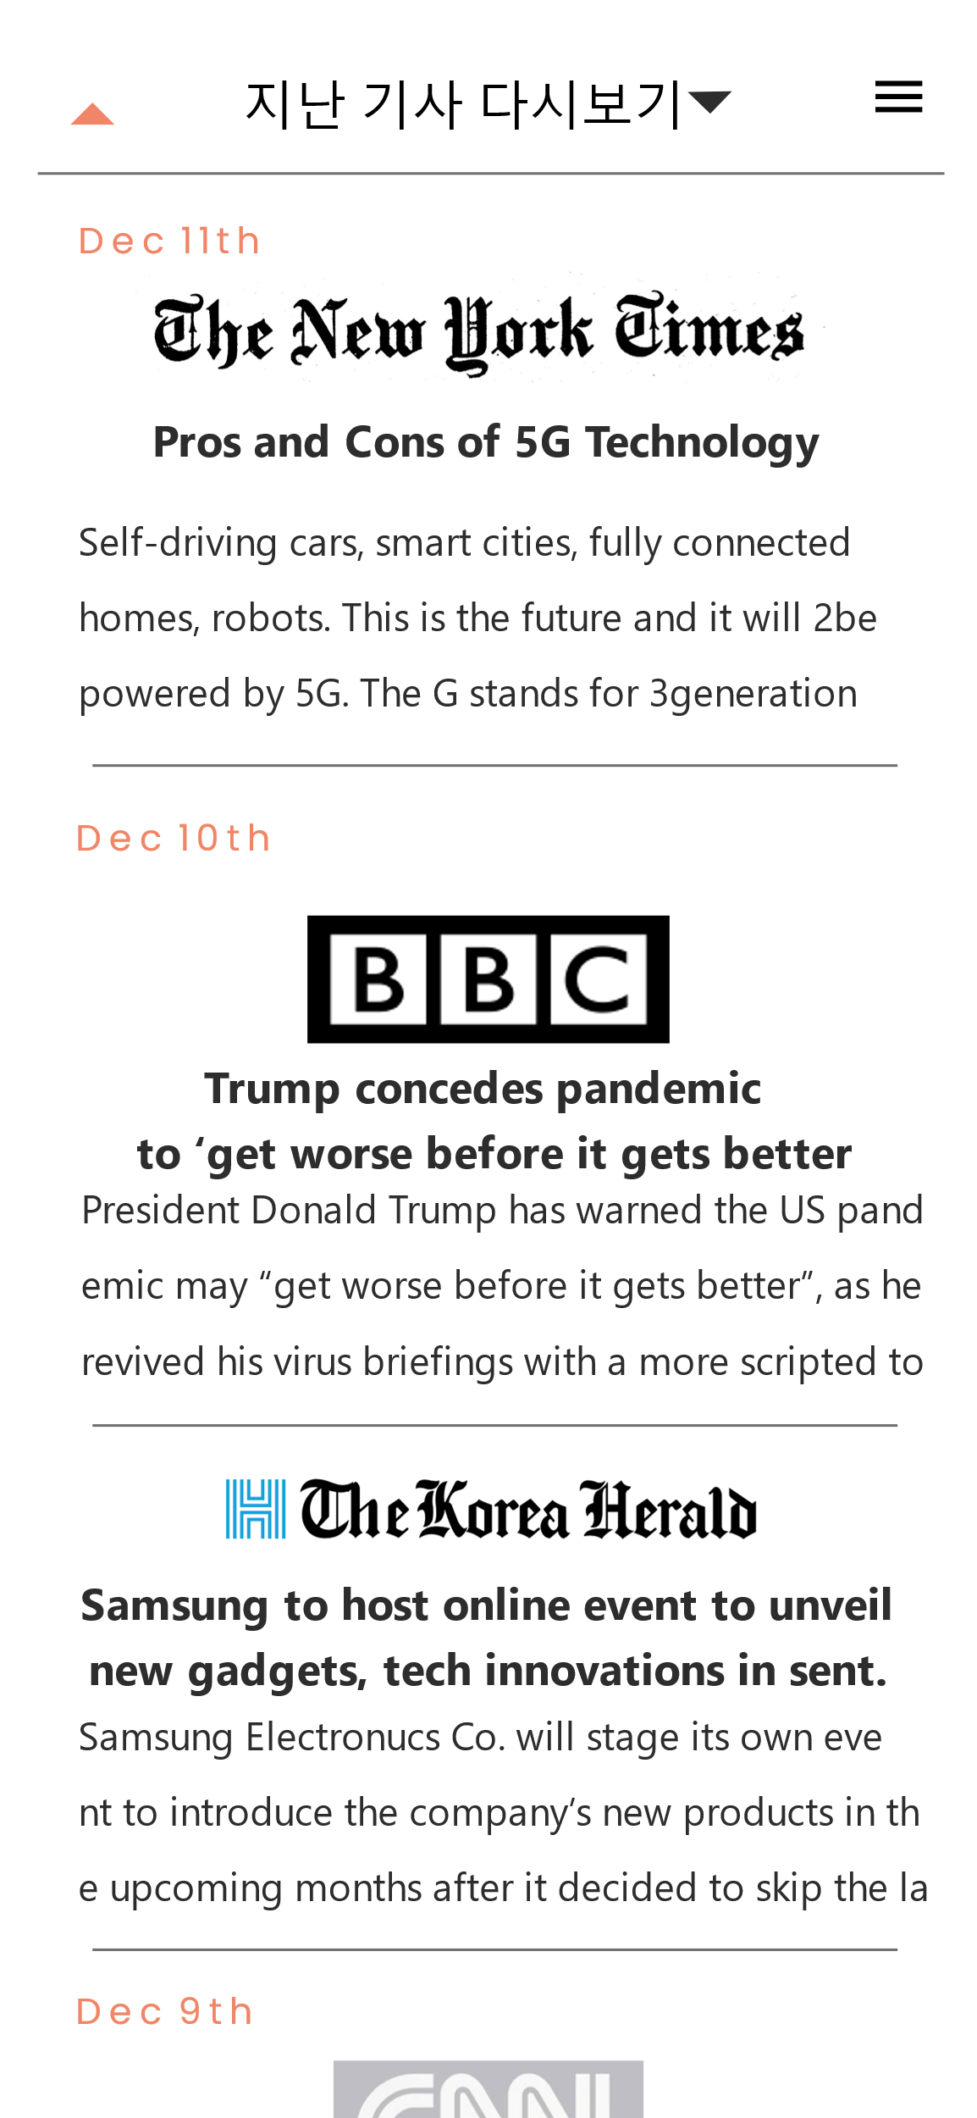

지난 기사 학습하기
지난 기사 학습
사용자
RE_STUDY_000
3
2
1
1
클릭 : 전체 메뉴 표시
NEWS_STUDY_001과 같이 표시
검색
4
2
클릭 : 신문사 선택 메뉴 표시
RE_STUDY_001로 이동
3
클릭 : 내림차순 정렬
RE_STUDY_003로 이동
4
클릭 : 검색한 내용을 포함하는
제목 뉴스 제목 검색
RE_STUDY_004로 이동
5
클릭 : 선택한 날짜의 뉴스 학습 이동
NEWS_STUDY_002로 이동
5

Slide 43
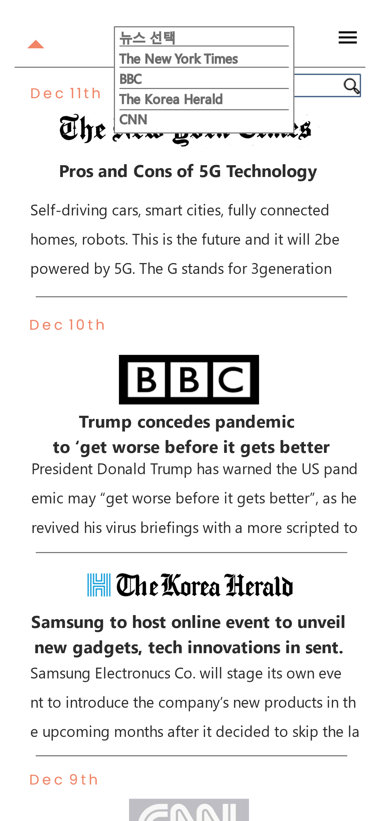
지난 기사 신문사 선택1
지난 기사 학습
사용자
RE_STUDY_001
1
클릭 : 해당 신문사의 지난 뉴스만 표시
RE_STUDY_002과 같이 표시
1

Slide 44
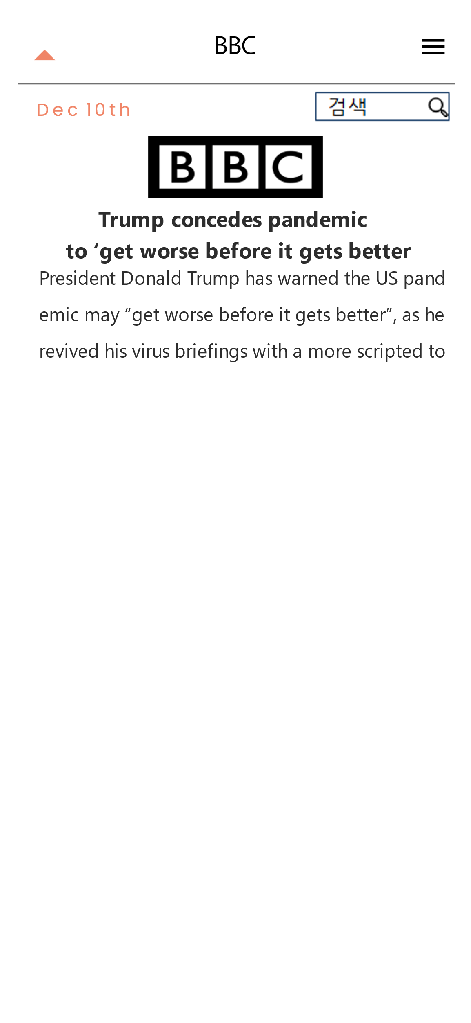
지난 기사 신문사 선택2
지난 기사 학습
사용자
RE_STUDY_001

Slide 45
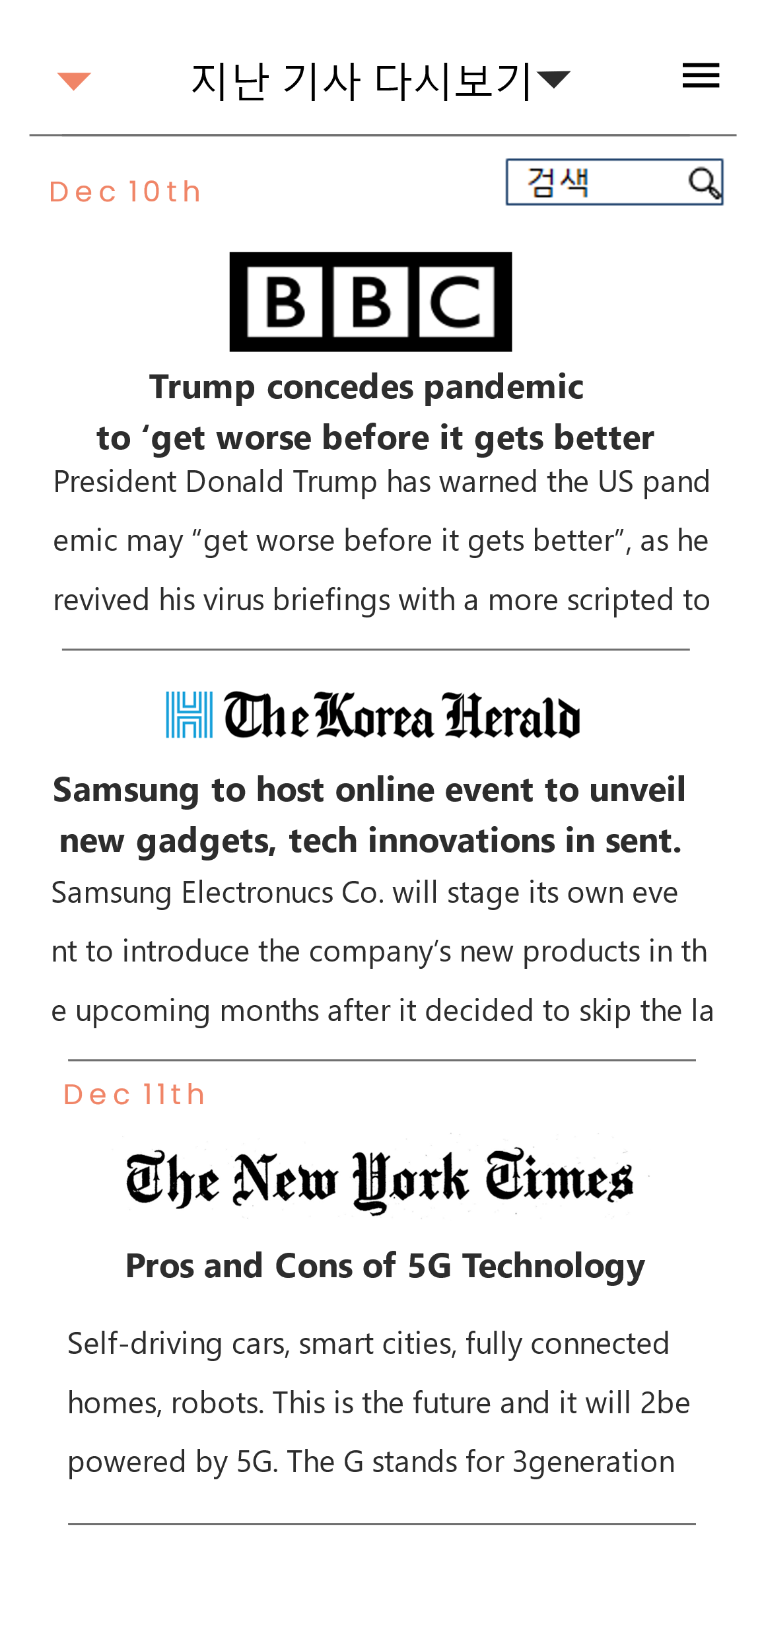
이전 기사 내림차순 정렬
지난 기사 학습
사용자
RE_STUDY_003

Slide 46
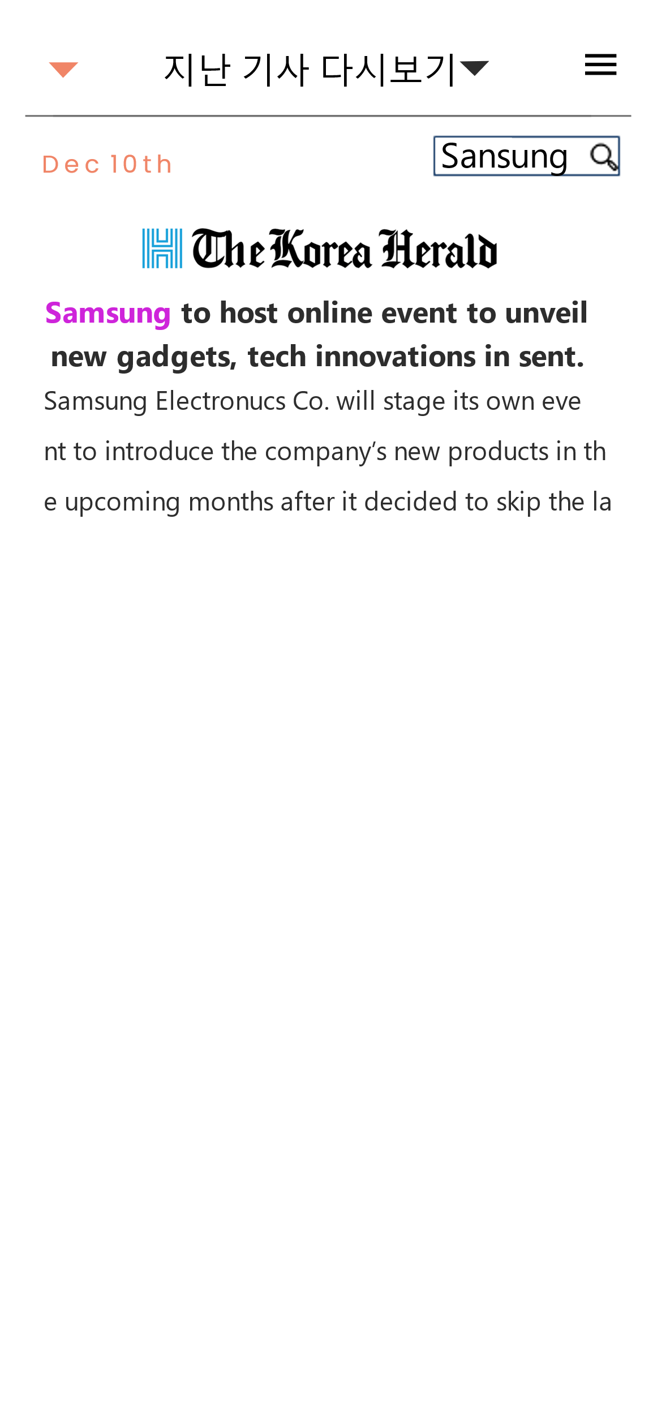
이전 기사 검색
지난 기사 학습
사용자
RE_STUDY_004

Slide 47
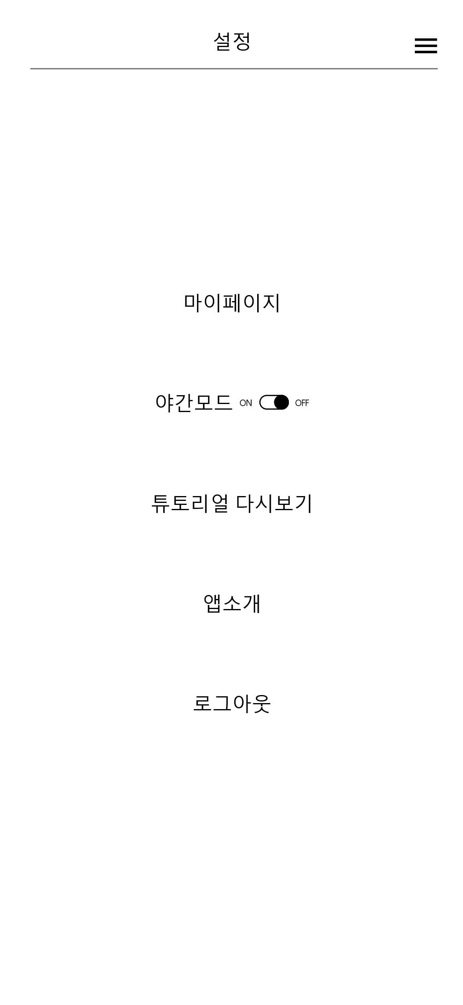
설정 메뉴
설정
사용자
OPTION_000
1
1
클릭 : 메뉴가 열림
OPTION_001로 이동
2
클릭 : 마이페이지 이동
MYPAGE_000로 이동
2
3
클릭 : 야간모드로 변경
OPTION_002로 이동
3
4
클릭 : 튜토리얼 페이지 연결
OPTION_003로 이동
4
5
클릭 : 앱 소개 페이지로 이동
OPTION_004로 이동
5
6
클릭 : 로그아웃 실행
OPTION_005로 이동
6

Slide 48
전체메뉴
설정 > 전체메뉴
사용자
OPTION_001
1
클릭 : NEWS_STUDY_000로 이동
1
2
클릭 : WORDS_000로 이동
2
3
3
클릭 : RE_STUDY_000로 이동
4
4
클릭 : OPTION_000로 이동

Slide 49
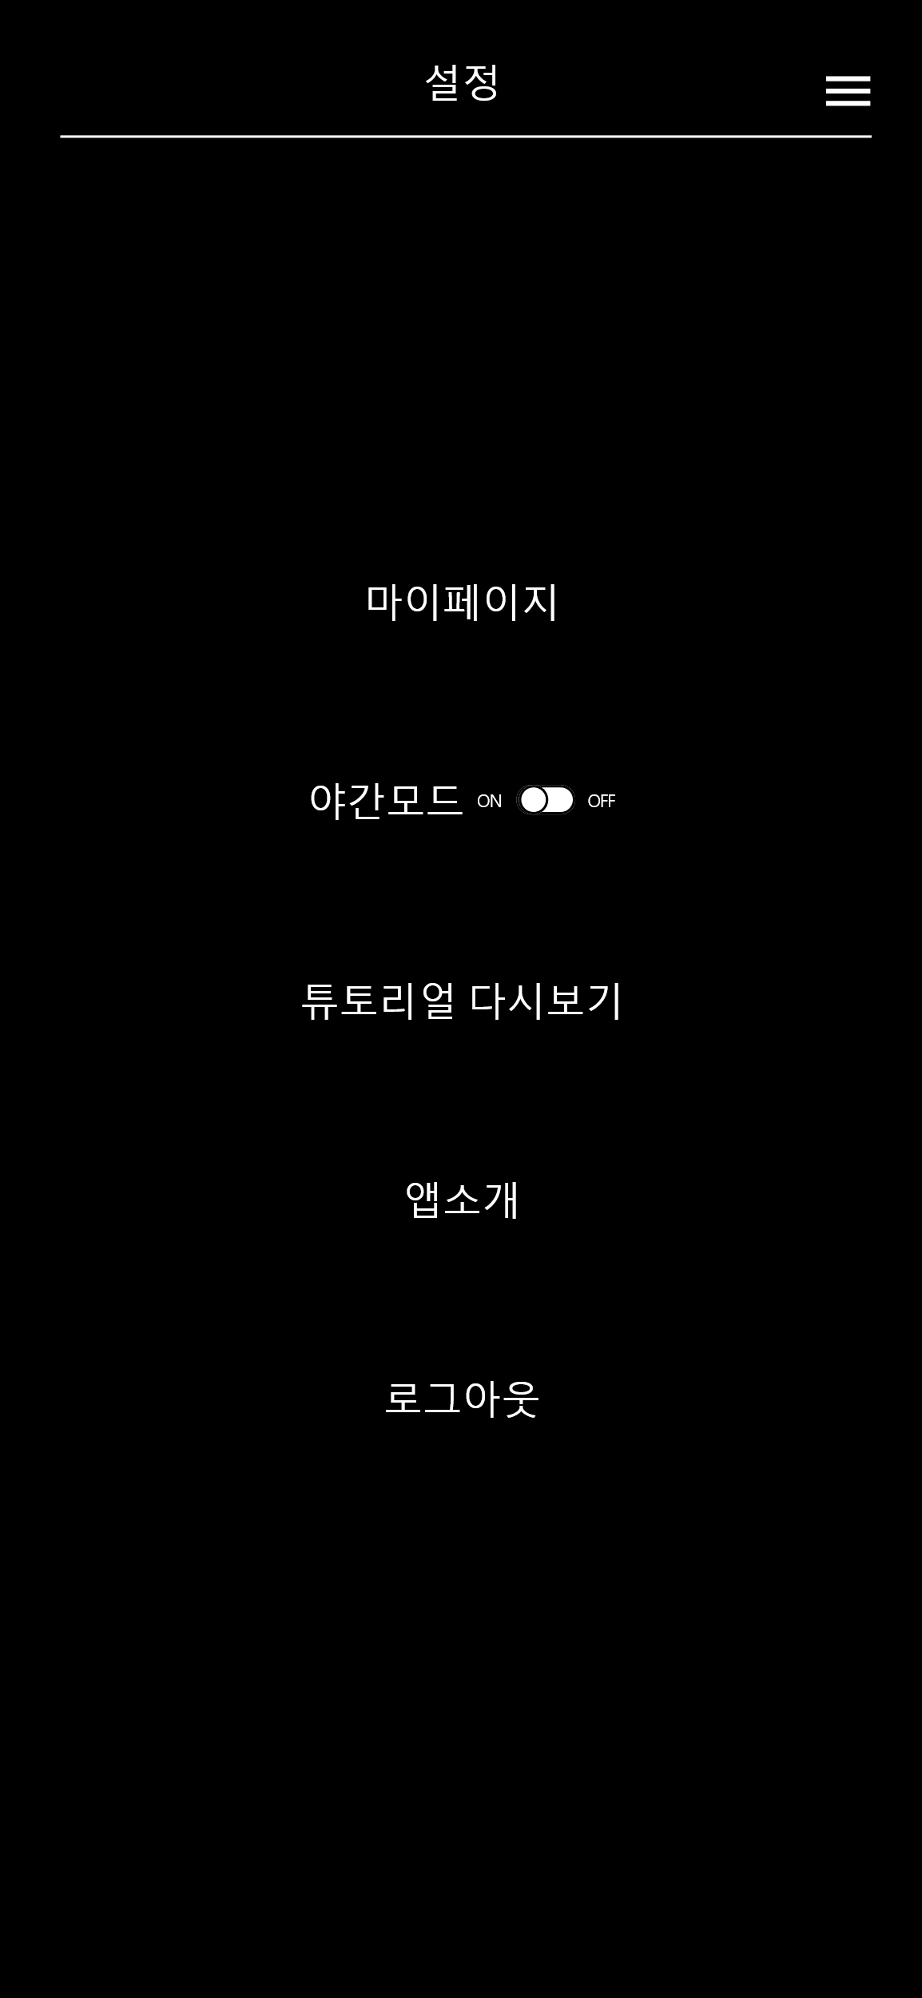
야간모드 활성화
설정
사용자
OPTION_002

Slide 50
튜토리얼 영상
설정 > 튜토리얼 영상
사용자
OPTION_003

Slide 51
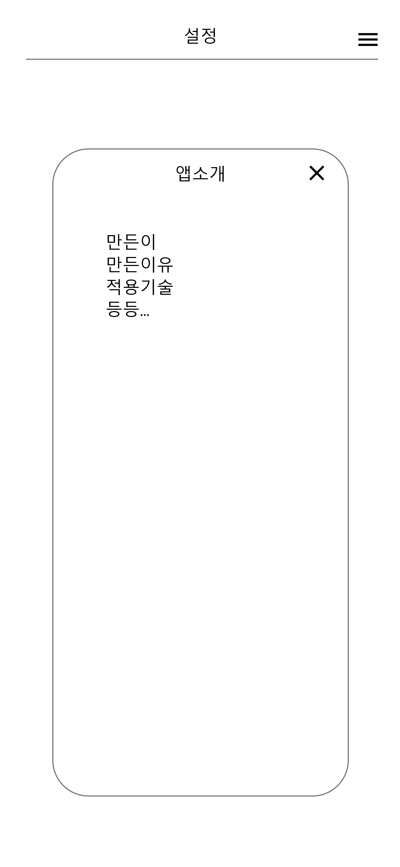
앱 소개
설정 > 앱 소개
사용자
OPTION_004

Slide 52
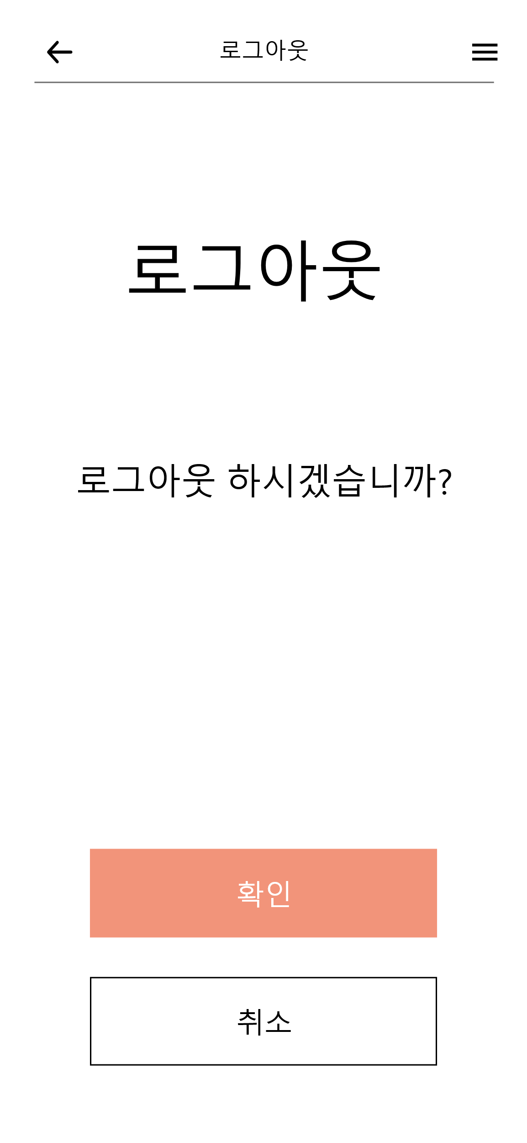
로그아웃
설정 > 로그아웃
사용자
OPTION_005
1
클릭 : OPTION_006로 이동
2
클릭 : OPTION_000로 이동
1
2

Slide 53
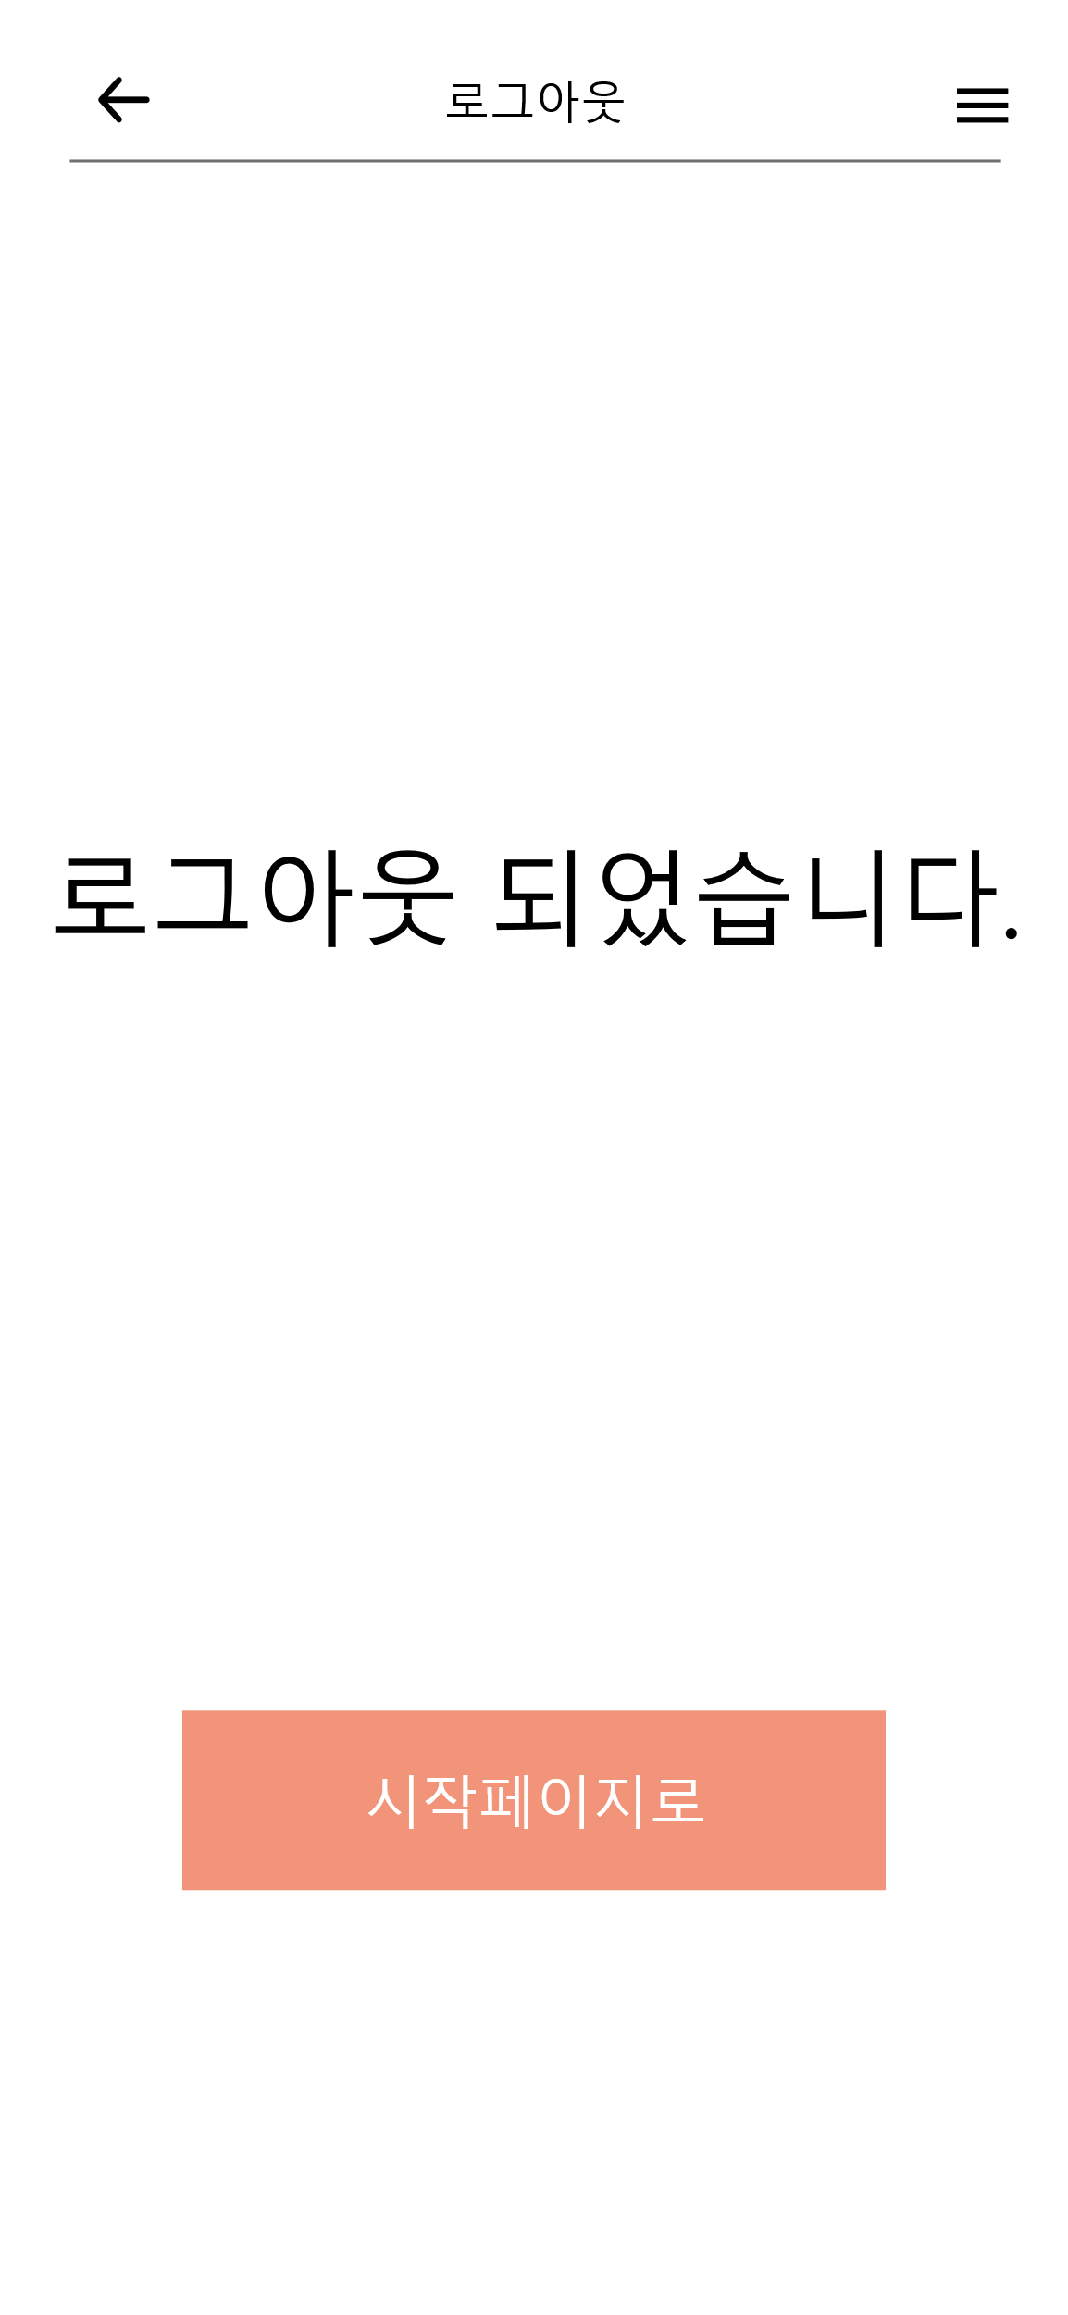
로그아웃 확인
설정 > 로그아웃
사용자
OPTION_006
1
클릭 : LOGIN_000로 이동
1

Slide 54
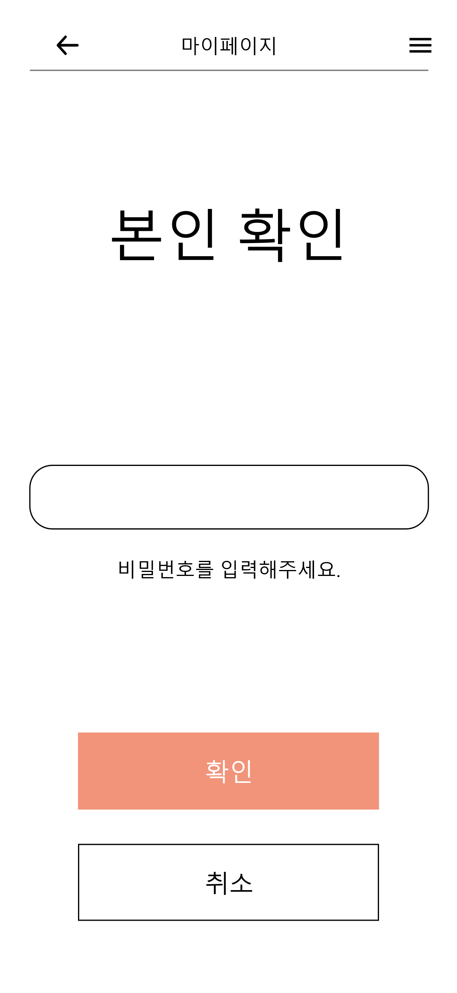
마이페이지 본인확인
설정 > 마이페이지 > 본인 확인
사용자
MYPAGE_000
1A
비밀번호 일치 시
MYPAGE_002로 이동
1B
비밀번호가 불일치 시
MYPAGE_001로 이동
2
클릭 : OPTION_000로 이동
1
2

Slide 55
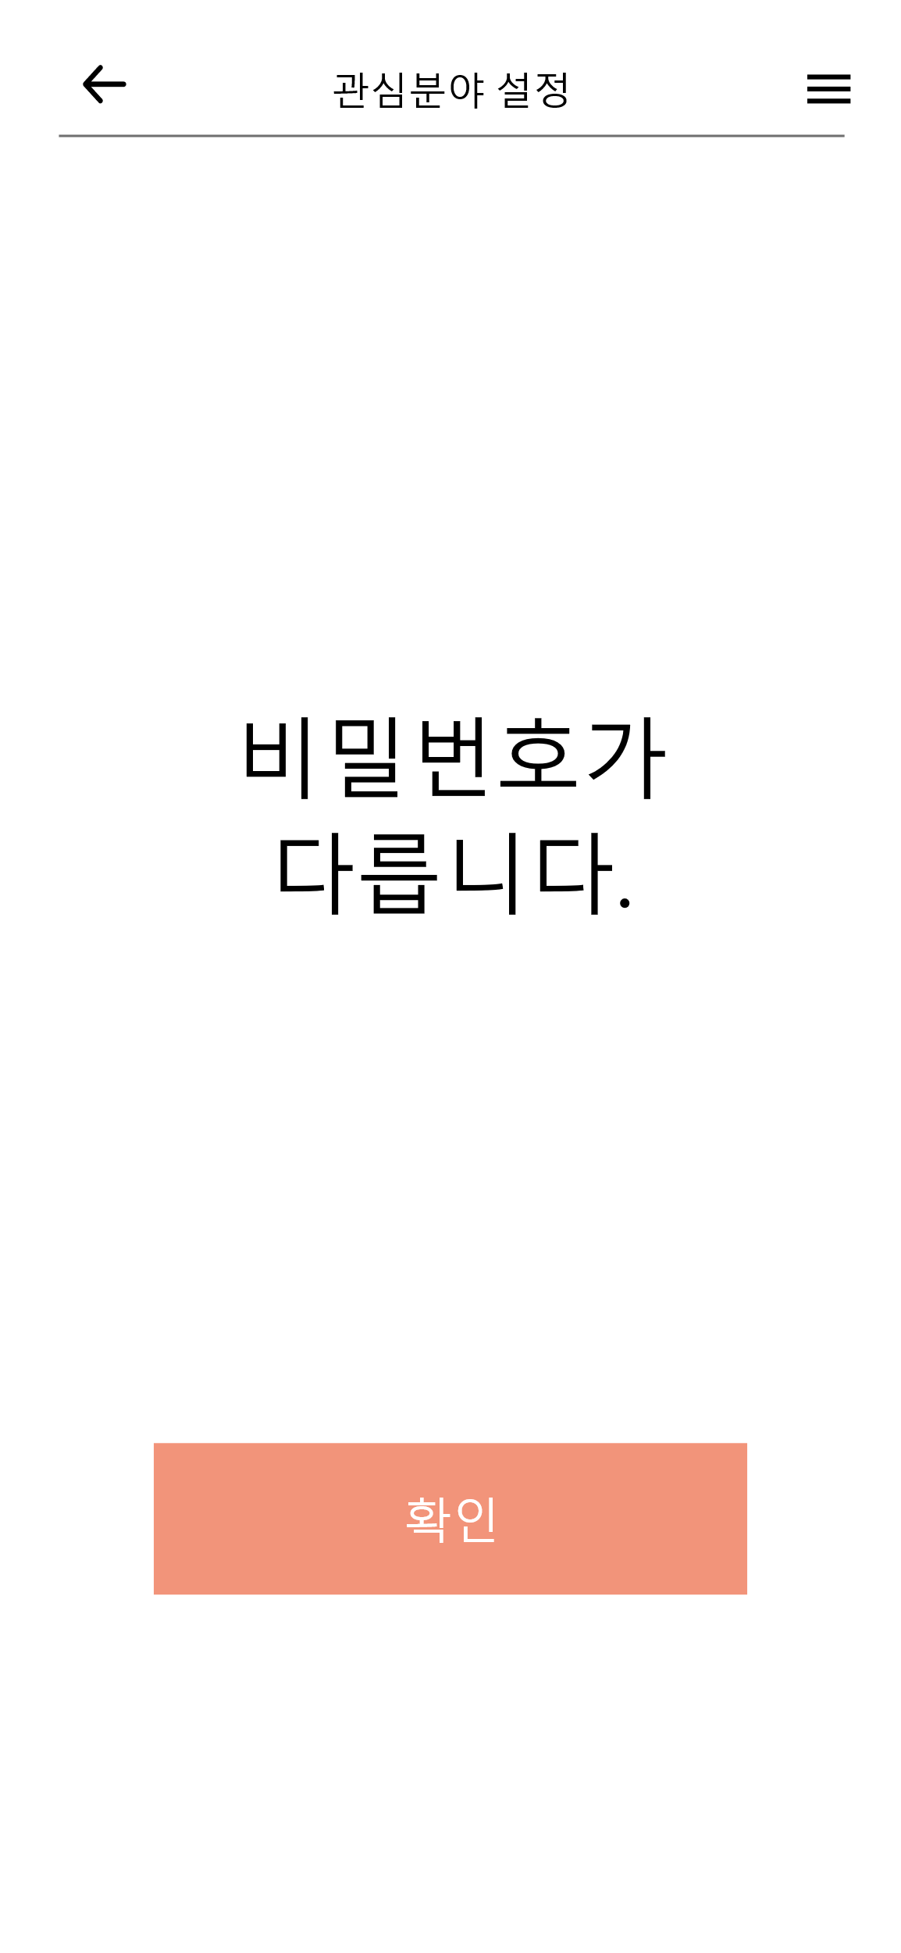
마이페이지 본인확인 오류
설정 > 마이페이지 > 본인 확인
사용자
MYPAGE_001
1
클릭 : MYPAGE_000로 이동
1

Slide 56

마이페이지 메뉴
설정 > 마이페이지
사용자
MYPAGE_002
1
클릭 : MYPAGE_003로 이동
2
클릭 : MYPAGE_006로 이동
1
3
클릭 : MYPAGE_008로 이동
4
클릭 : MYPAGE_012로 이동
2
3
4

Slide 57

관심분야 설정
설정 > 마이페이지 > 관심분야 설정
사용자
MYPAGE_003
1
체크 시
MYPAGE_004와 같이
전체 체크 됨
1
2
관심 분야 단어 선택
다중체크 가능
3
클릭 : MYPAGE_005로 이동
4
클릭 : MYPAGE_002로 이동
2
3
4

Slide 58

관심분야 설정 전체 선택
설정 > 마이페이지 > 관심분야 설정
사용자
MYPAGE_004

Slide 59

관심분야 설정 완료
설정 > 마이페이지 > 관심분야 설정
사용자
MYPAGE_005
1
클릭 : MYPAGE_002로 이동
1

Slide 60

회원정보 수정
설정 > 마이페이지 > 회원정보 수정
사용자
MYPAGE_006
1
클릭 : MYPAGE_007로 이동
2
클릭 : MYPAGE_002로 이동
1
2

Slide 61

회원정보 수정 완료
설정 > 마이페이지 > 회원정보 수정
사용자
MYPAGE_007
1
클릭 : MYPAGE_002로 이동
1

Slide 62

비밀번호 변경 1
설정 > 마이페이지 > 비밀번호 변경
사용자
MYPAGE_008
1A
현재 비밀번호와 불일치 시
확인 버튼 비활성화
MYPAGE_009로 이동
1B
현재 비밀번호와 일치 시
MYPAGE_010로 이동
1
2A
새 비밀번호 불일치 시
확인 버튼 비활성화
MYPAGE_011로 이동
2B
새 비밀번호 일치 시
MYPAGE_012로 이동
3
클릭 : MYPAGE_002로 이동
2
3

Slide 63

비밀번호 변경 2
설정 > 마이페이지 > 비밀번호 변경
사용자
MYPAGE_009

Slide 64

비밀번호 변경 3
설정 > 마이페이지 > 비밀번호 변경
사용자
MYPAGE_010

Slide 65

비밀번호 변경 4
설정 > 마이페이지 > 비밀번호 변경
사용자
MYPAGE_011

Slide 66

비밀번호 변경 5
설정 > 마이페이지 > 비밀번호 변경
사용자
MYPAGE_012
1
클릭 : MYPAGE_013로 이동
1

Slide 67

비밀번호 변경 완료
설정 > 마이페이지 > 비밀번호 변경
사용자
MYPAGE_013
1
클릭 : MYPAGE_002로 이동
1

Slide 68

회원 탈퇴 확인 1
설정 > 마이페이지 > 회원 탈퇴
사용자
MYPAGE_014
1
‘탈퇴를 확인합니다‘와 일치 시
확인 버튼 활성화
MYPAGE_015로 이동
2
클릭 : MYPAGE_002로 이동
1
2

Slide 69

회원 탈퇴 확인2
설정 > 마이페이지 > 회원 탈퇴
사용자
MYPAGE_015
1
클릭 : MYPAGE_016로 이동
1

Slide 70

회원 탈퇴 완료
설정 > 마이페이지 > 회원 탈퇴
사용자
MYPAGE_016
1
클릭 : LOGIN_000로 이동
1

